Slide 1

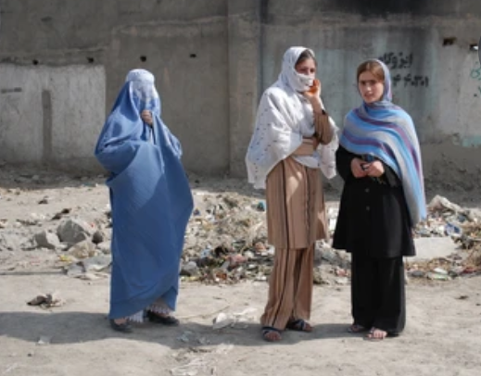
Table ronde
Situation des femmes et des filles
en Afghanistan
Jeudi 25 novembre 2021

Slide 2
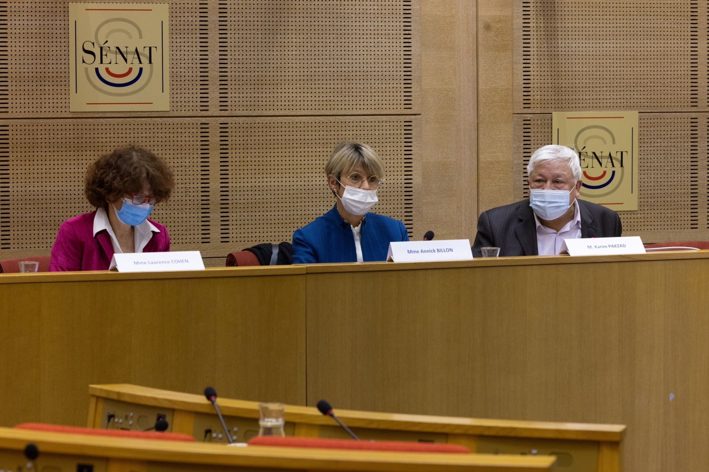
De gauche à droite : Laurence Cohen, Annick Billon, Karim Pakzad

Slide 3
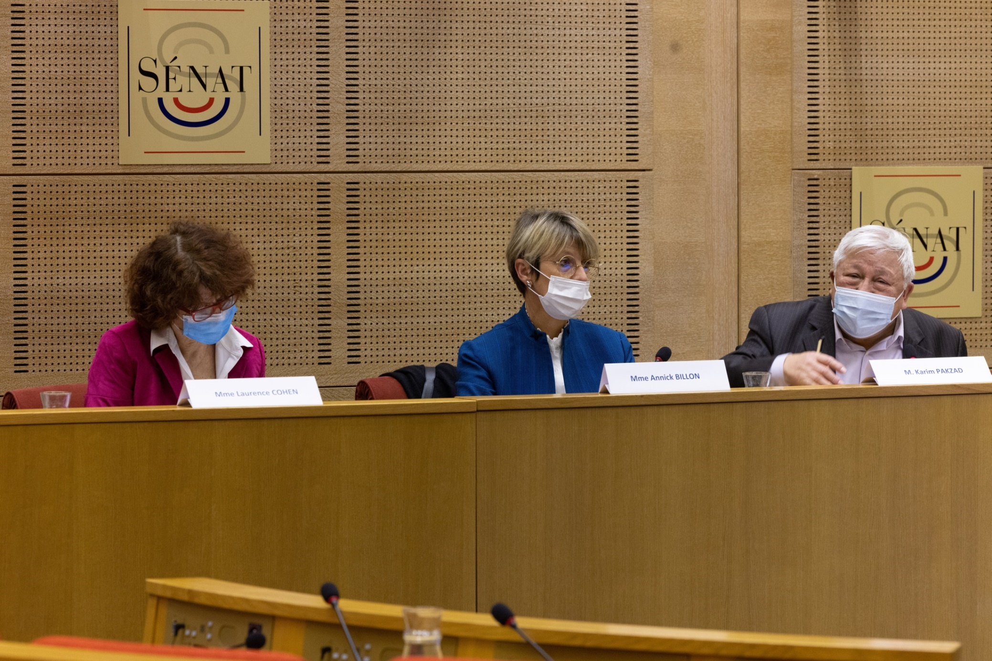
De gauche à droite : Laurence Cohen, Annick Billon, Karim Pakzad

Slide 4
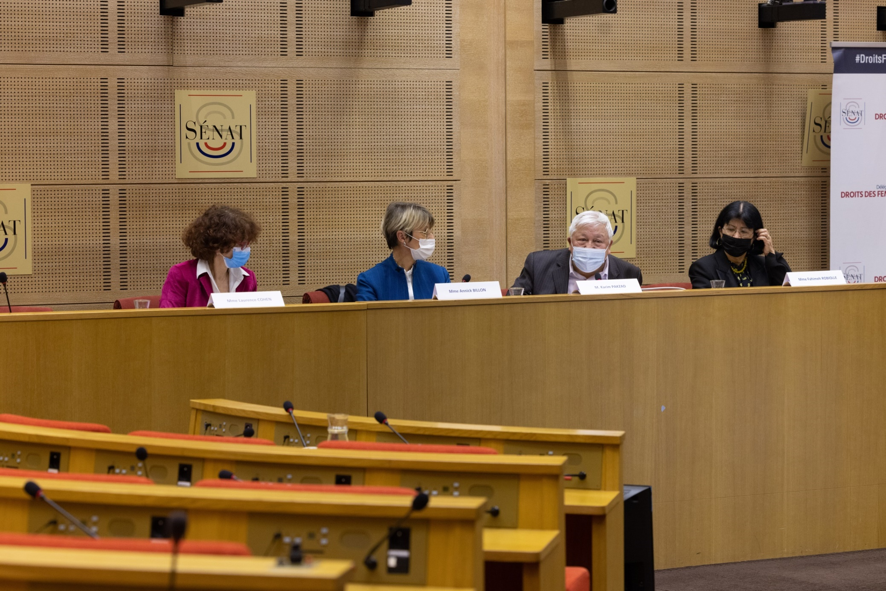
De gauche à droite : Laurence Cohen, Annick Billon, Karim Pakzad, Fahimeh Robiolle

Slide 5
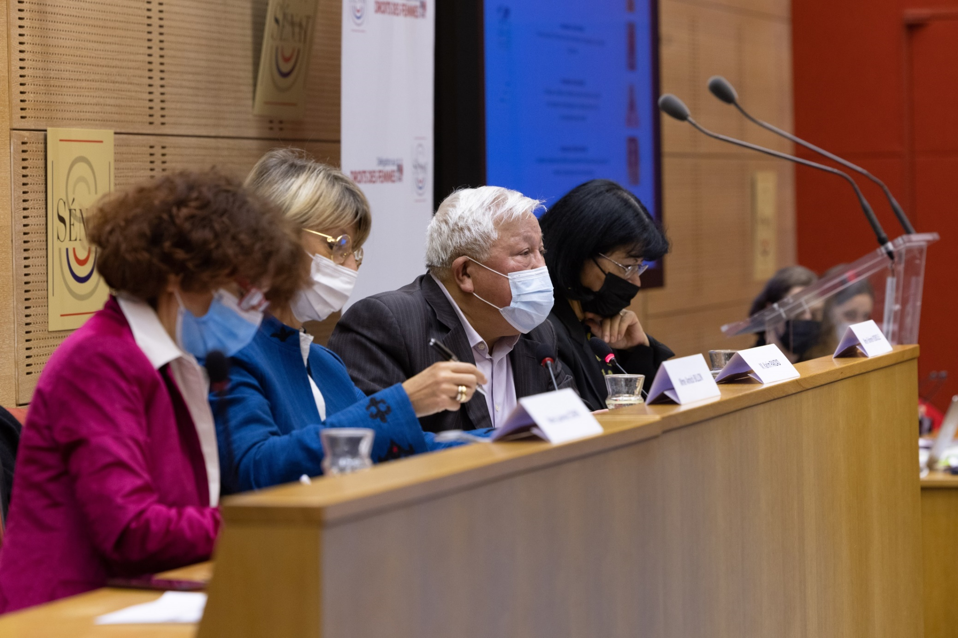
De gauche à droite : Laurence Cohen, Annick Billon, Karim Pakzad, Fahimeh Robiolle

Slide 6
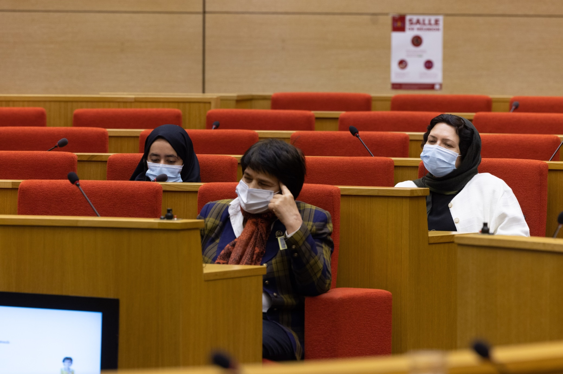
De gauche à droite : Zainab Saleem, Shoukria Haidar, Farida Momand

Slide 7
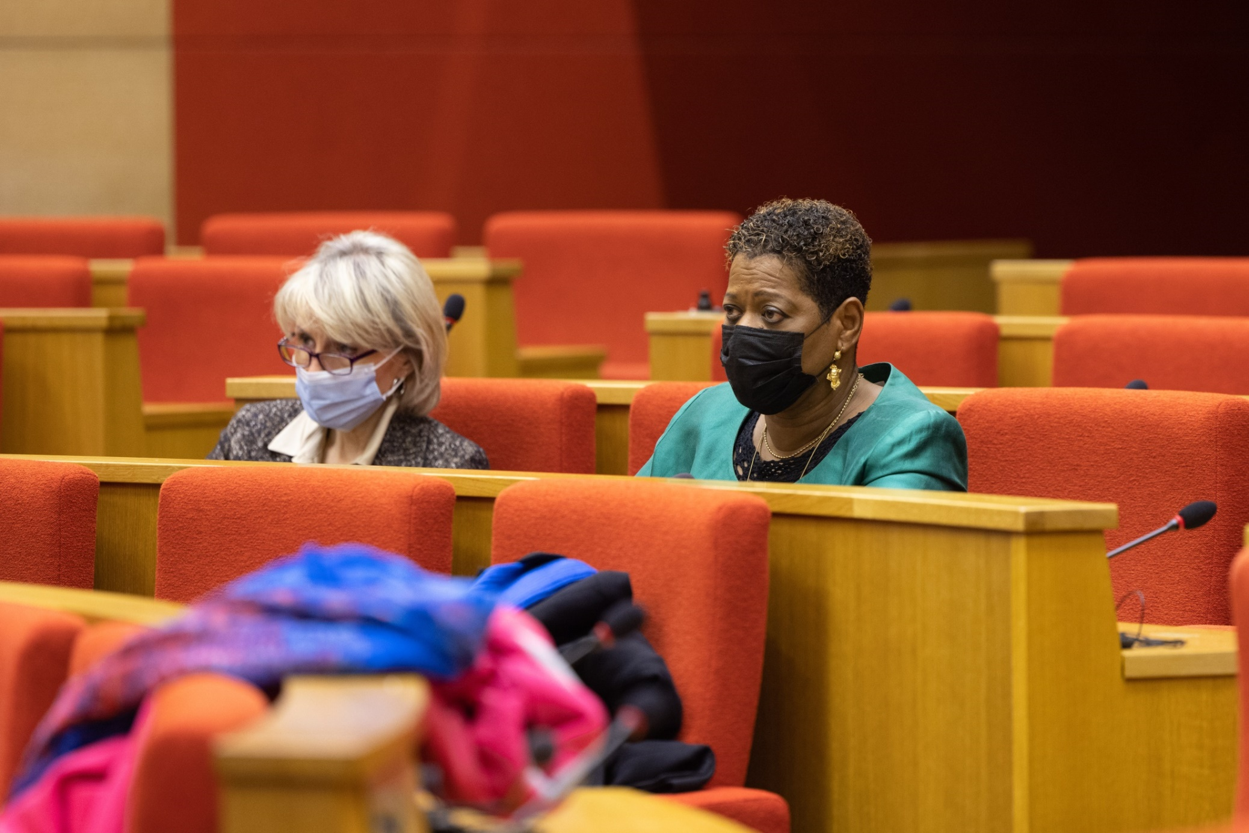
De gauche à droite : Isabelle Briquet, Victoire Jasmin

Slide 8
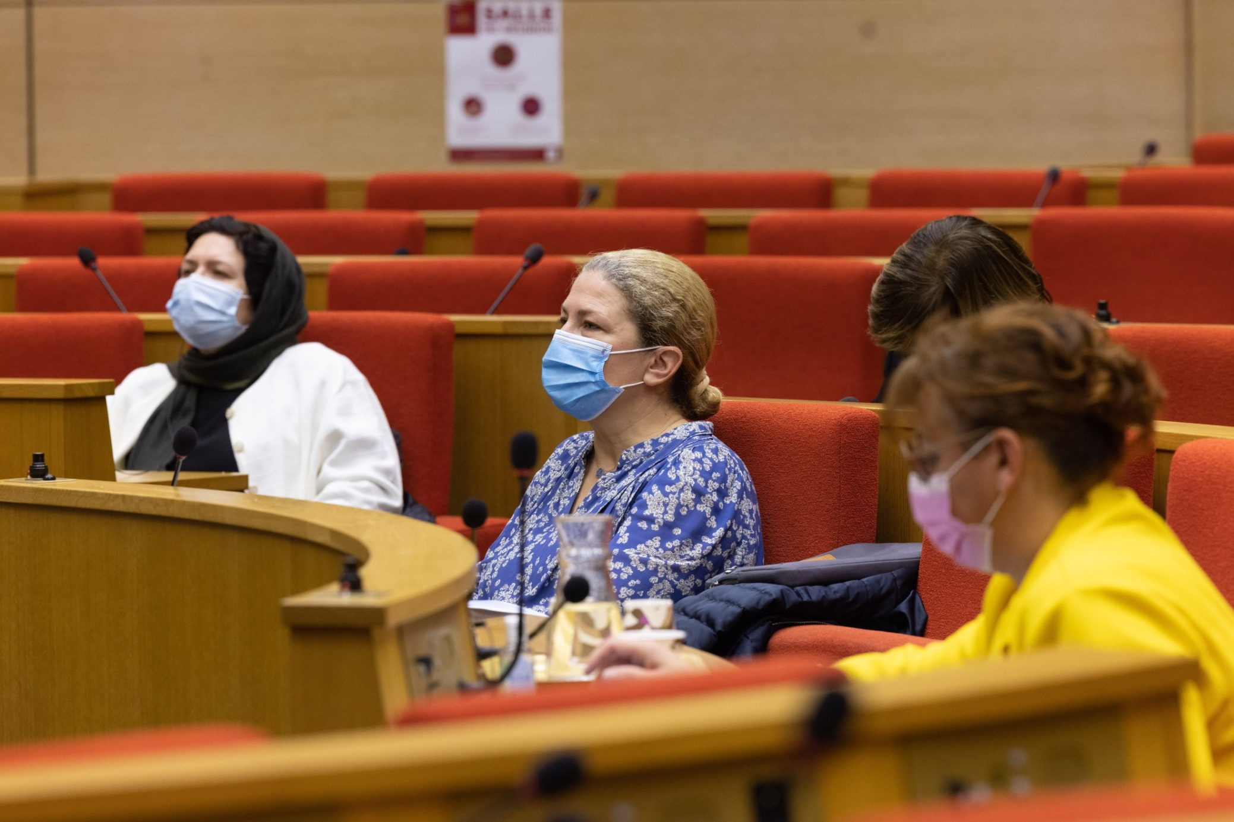
De gauche à droite : Farida Momand, Laure Darcos, Nadège Havet

Slide 9
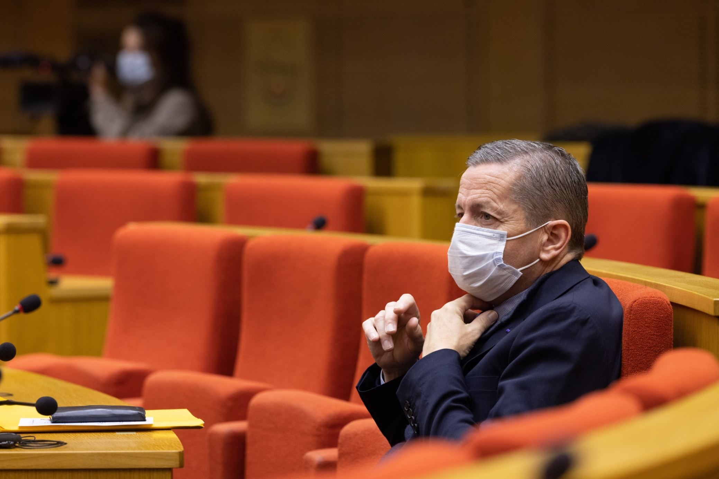
Bruno Belin

Slide 10
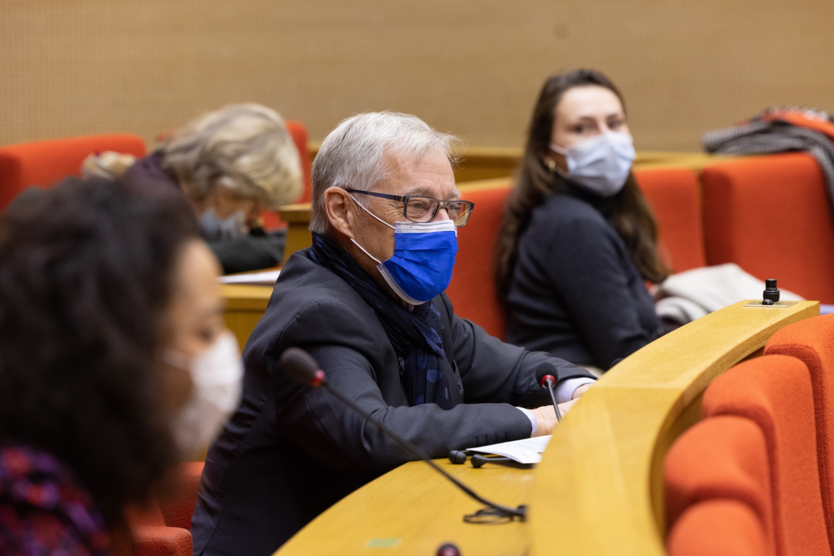
Jean-Pierre Corbisez

Slide 11
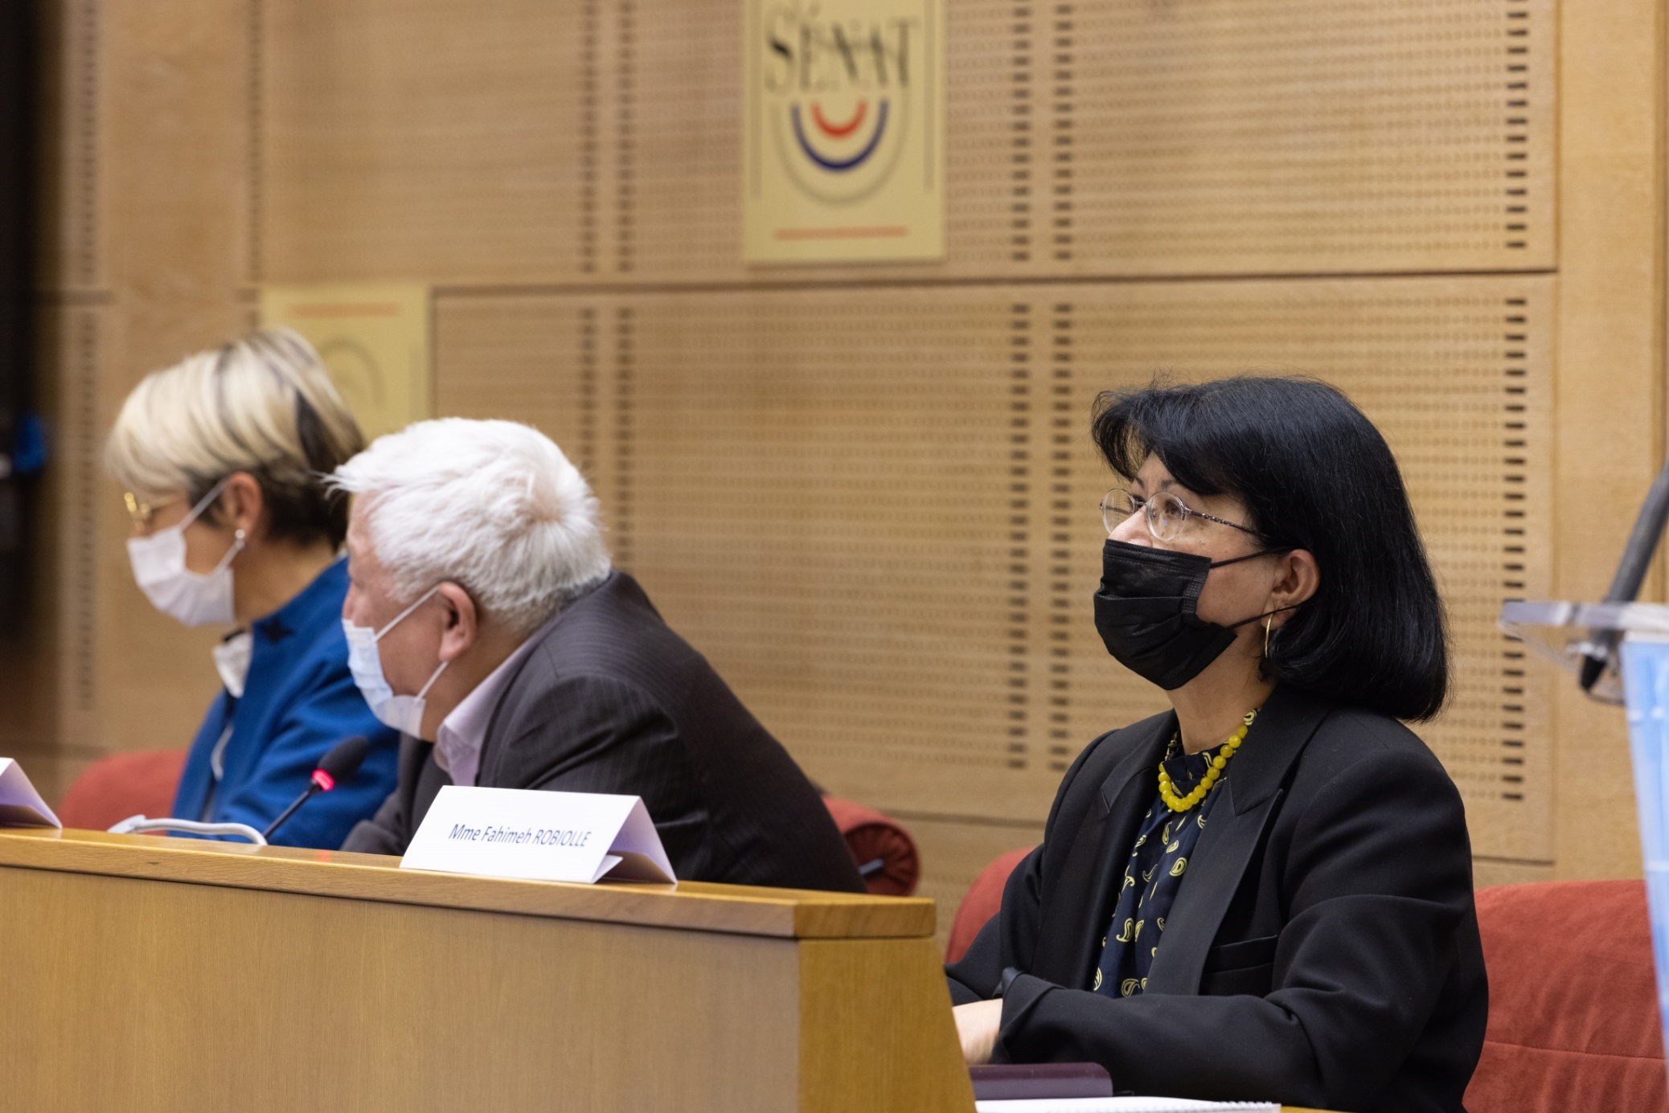
De droite à gauche : Fahimeh Robiolle, Karim Pakzad, Annick Billon

Slide 12
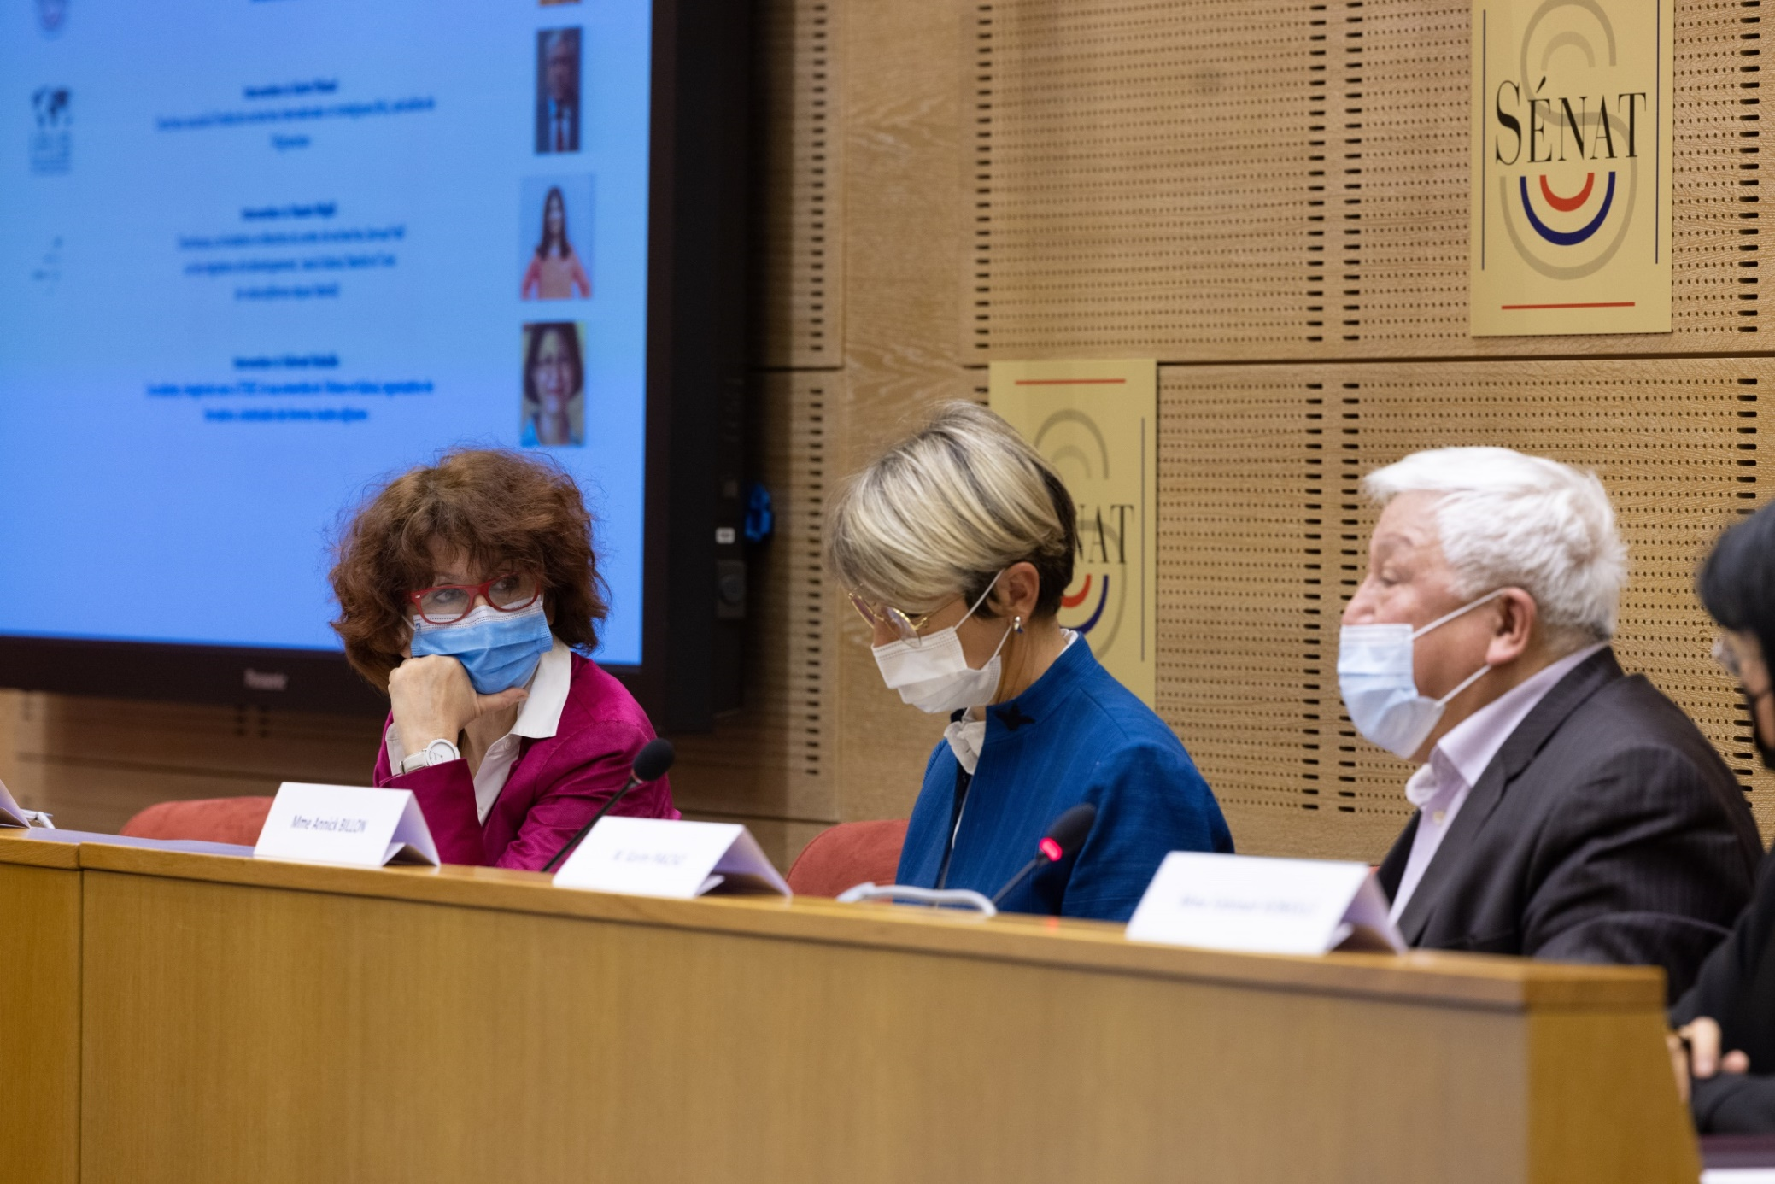
De gauche à droite : Laurence Cohen, Annick Billon, Karim Pakzad

Slide 13
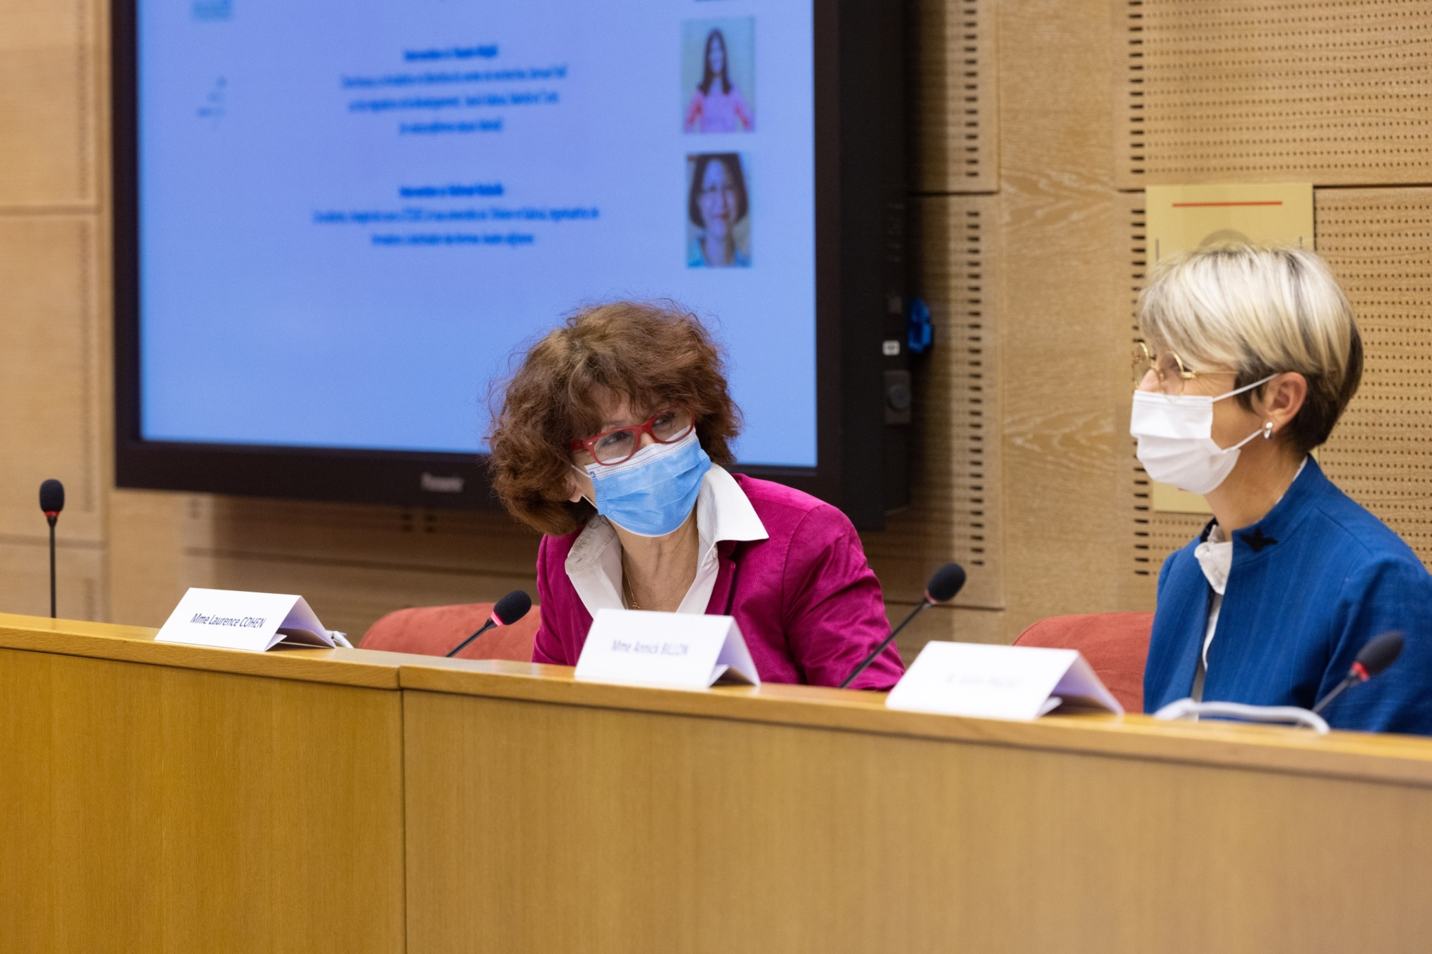
De gauche à droite : Laurence Cohen, Annick Billon

Slide 14
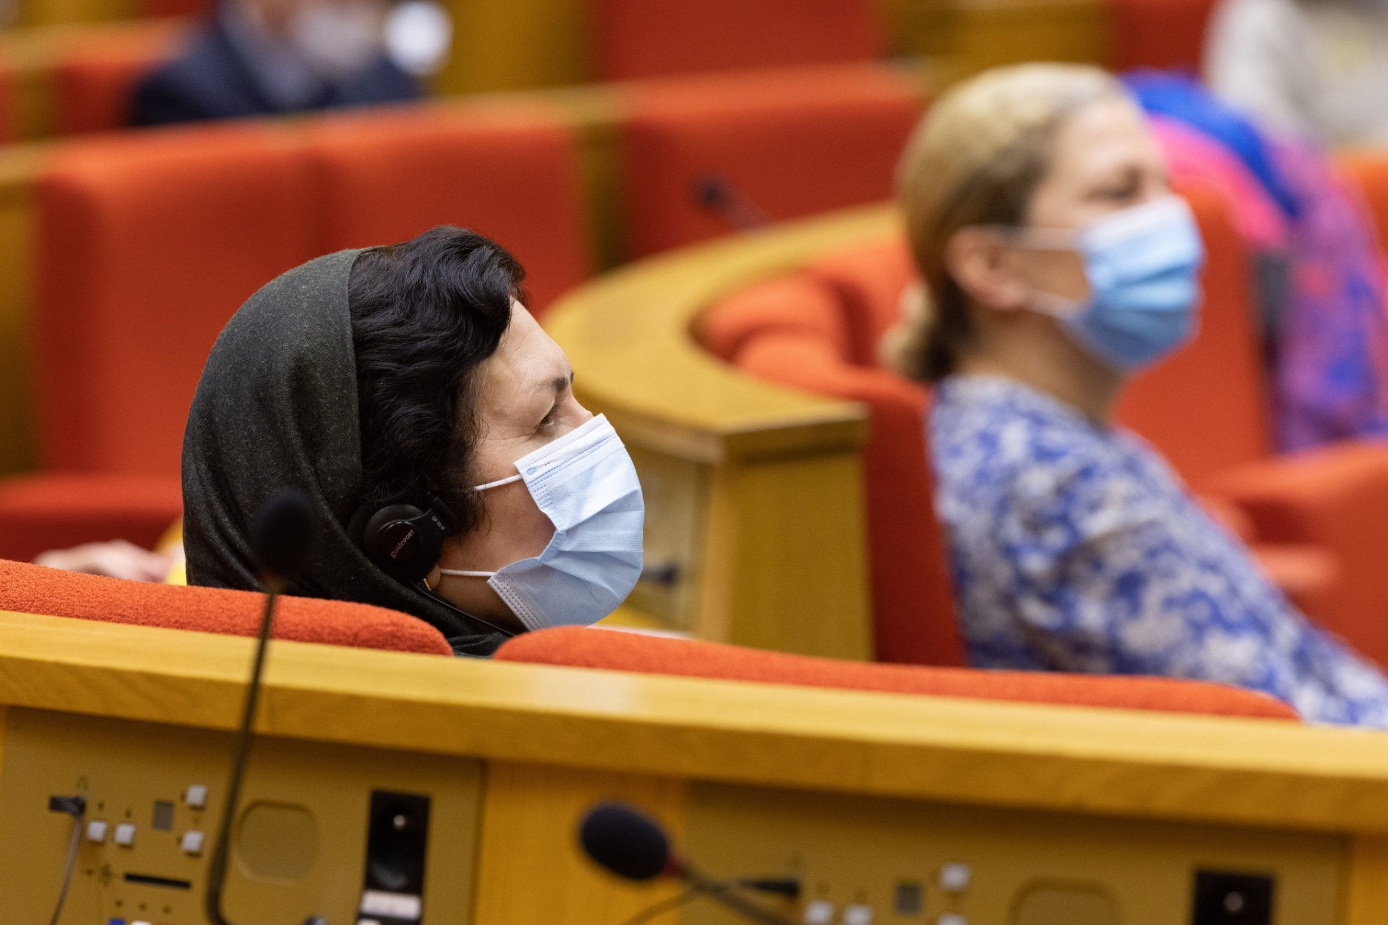
Farida Momand

Slide 15
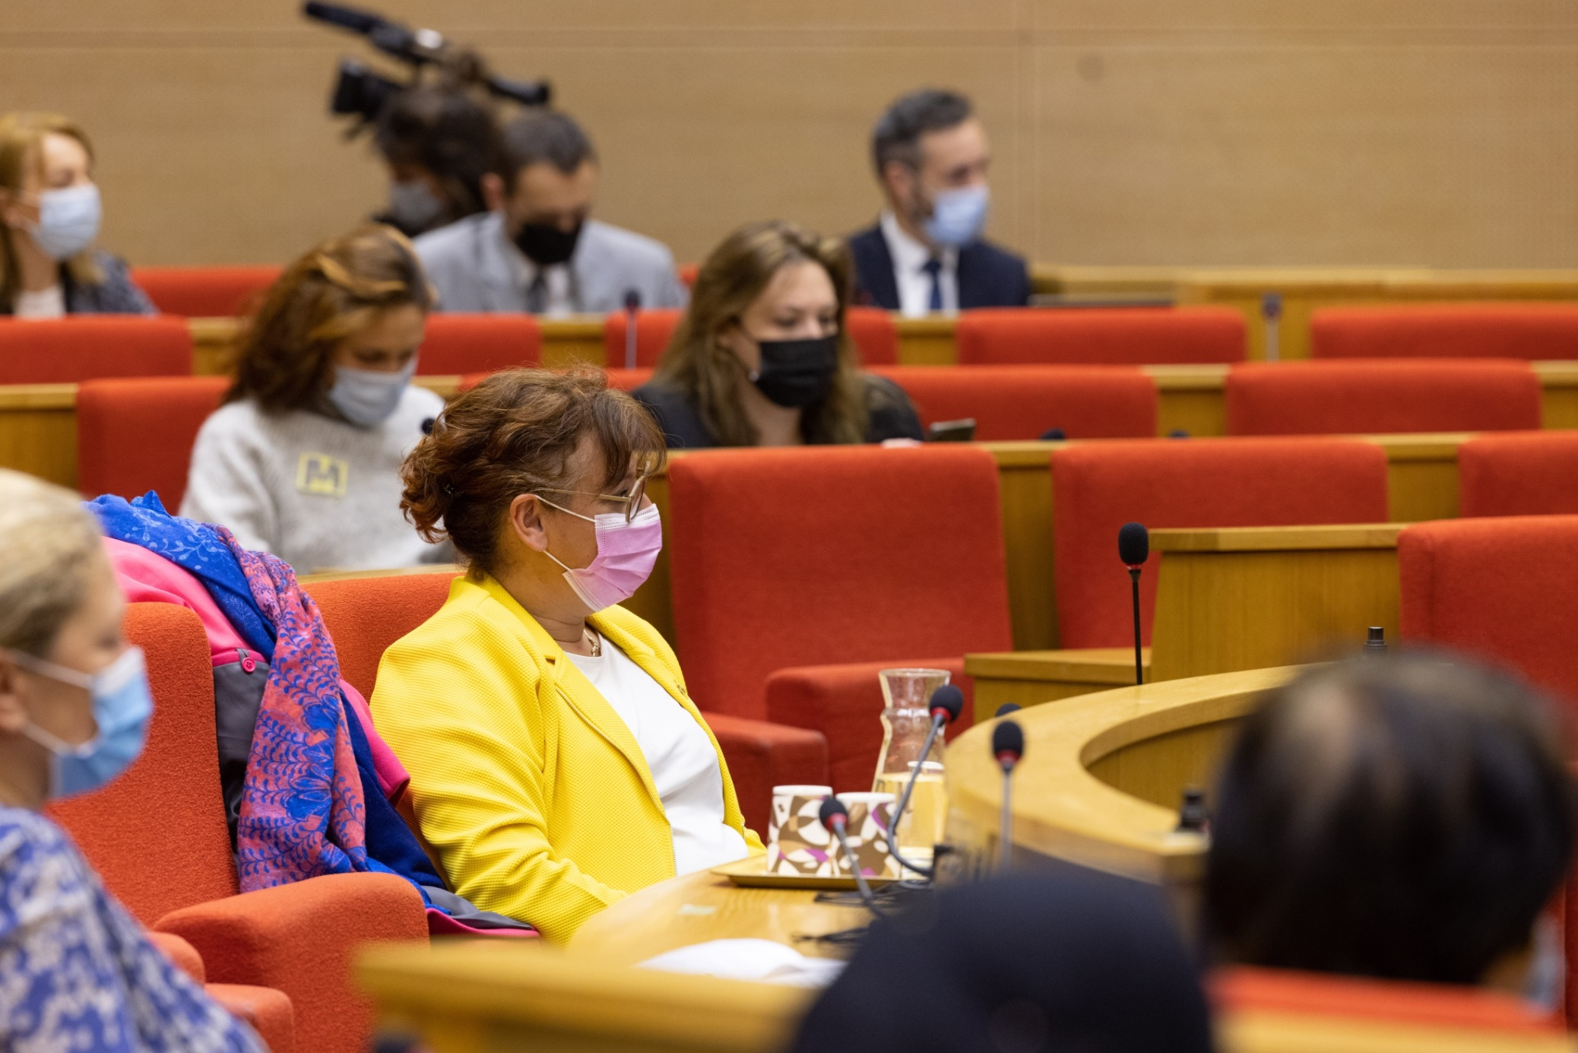
Nadège Havet

Slide 16
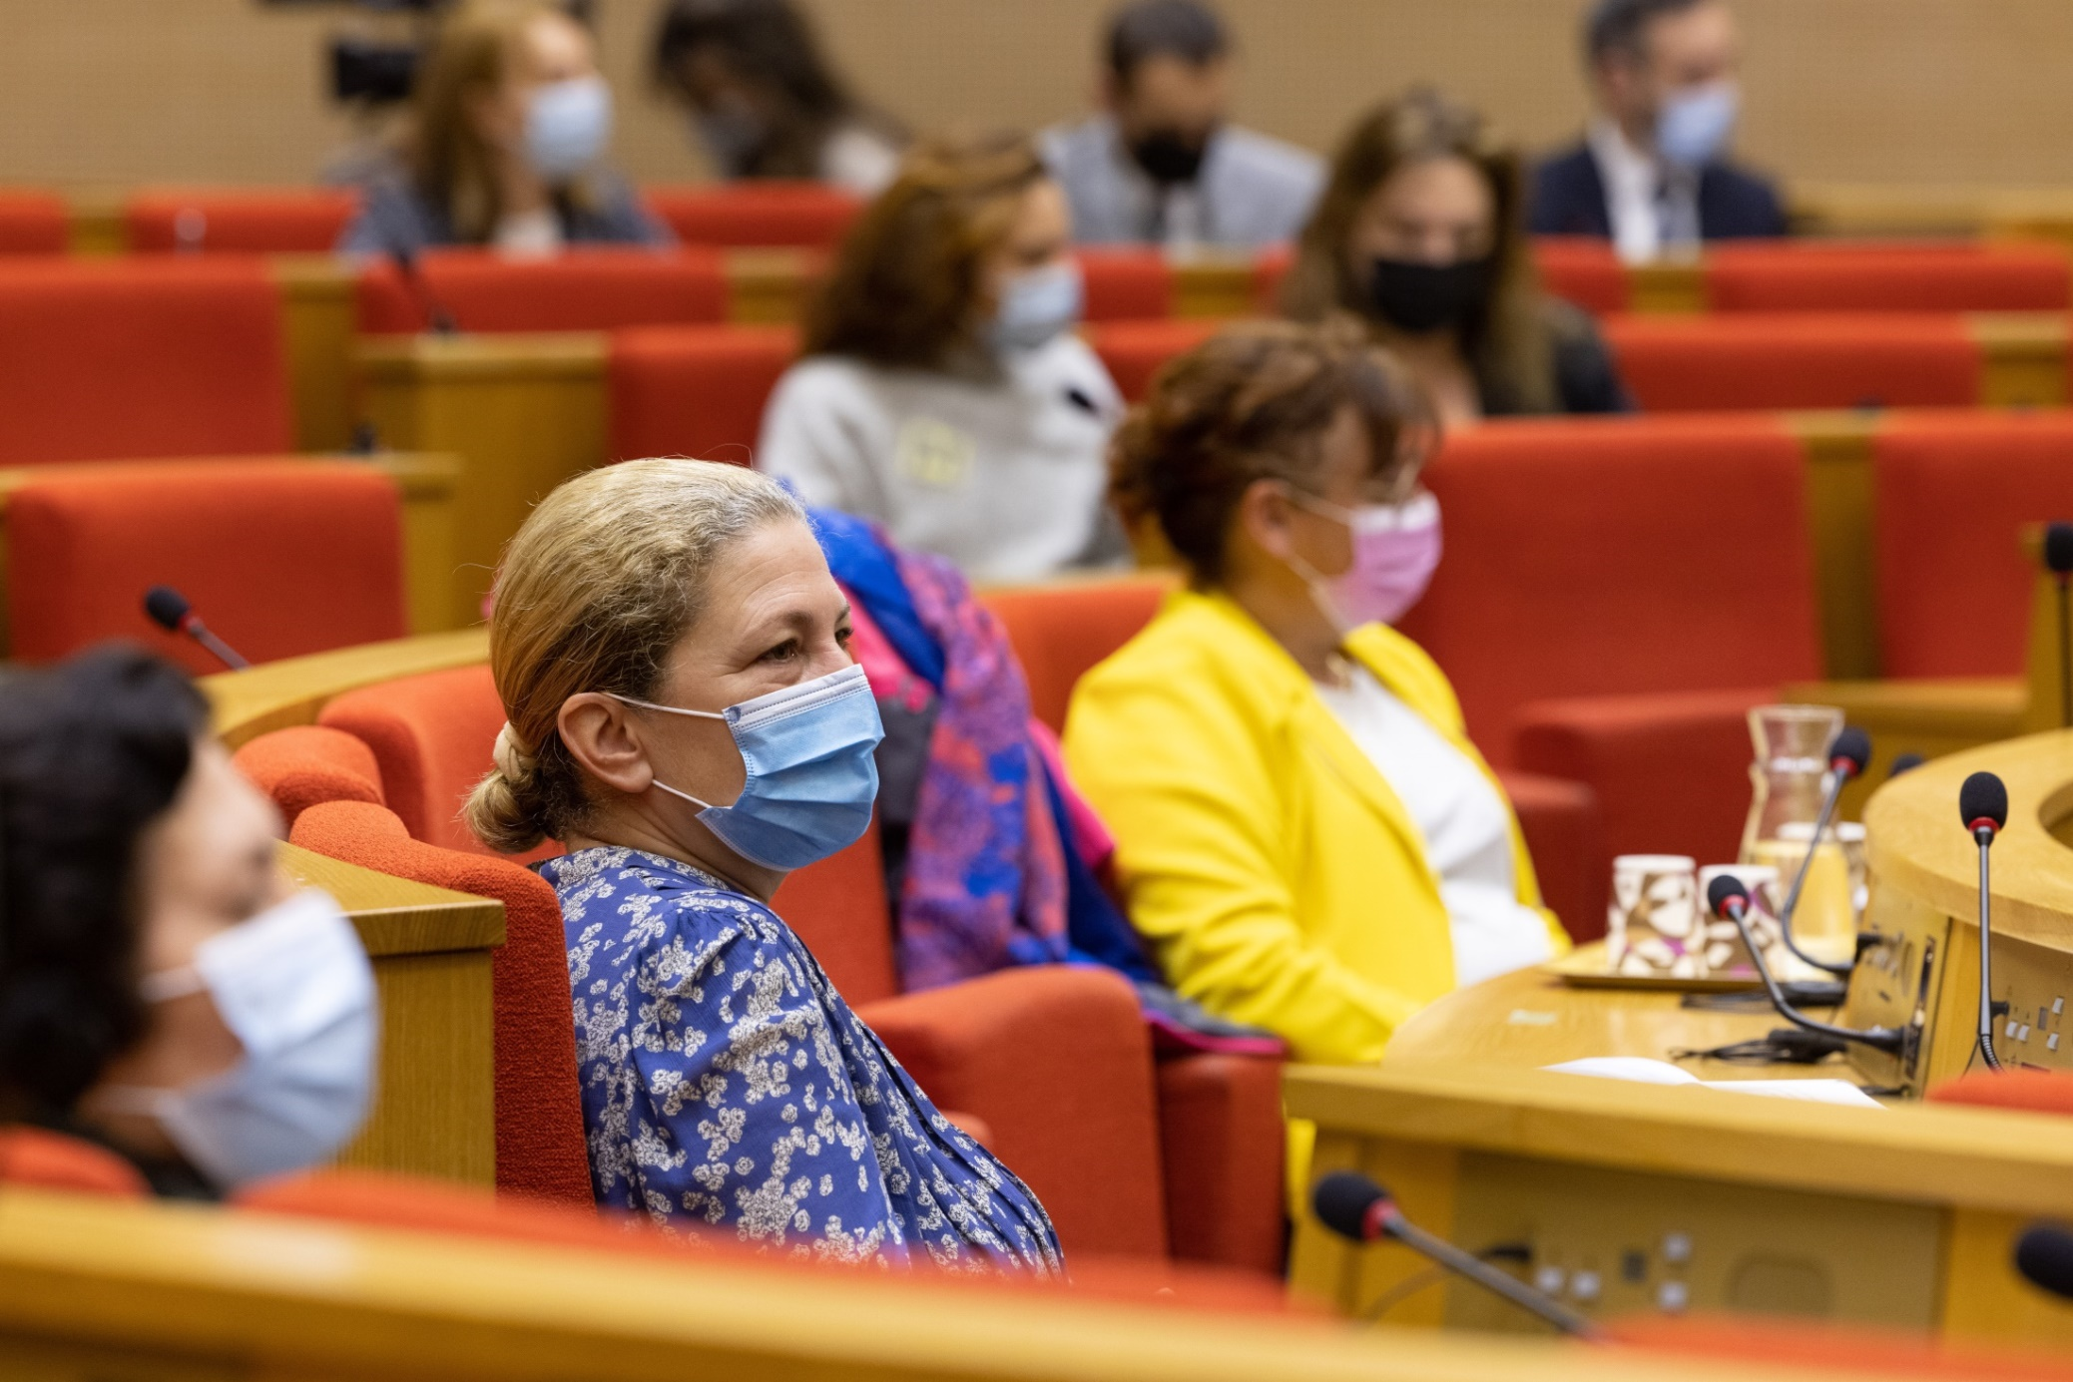
Laure Darcos
Notes:
Mme Laure Darcos

Slide 17
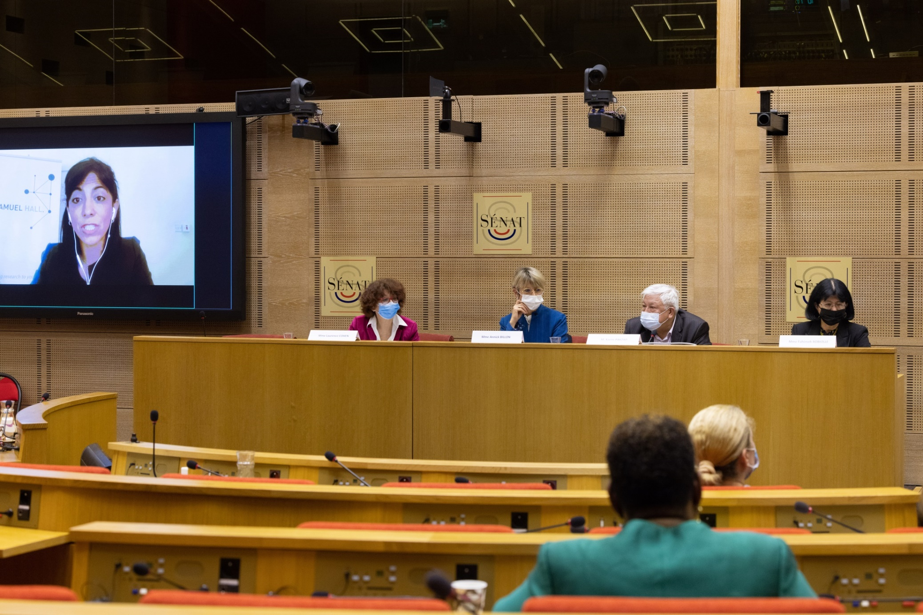
À l’écran : Nassim Majidi À la tribune, de gauche à droite : Laurence Cohen, Annick Billon, Karim Pakzad, Fahimeh Robiolle

Slide 18
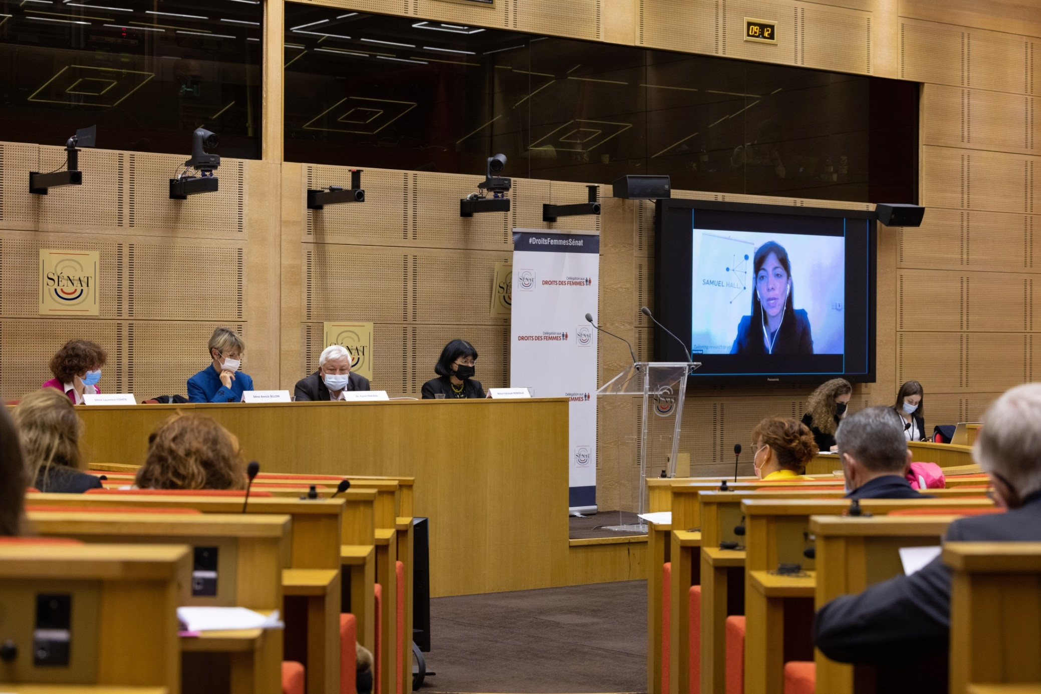
À la tribune, de gauche à droite : Laurence Cohen, Annick Billon, Karim Pakzad, Karim Pakzad À l’écran : Nassim Majidi

Slide 19
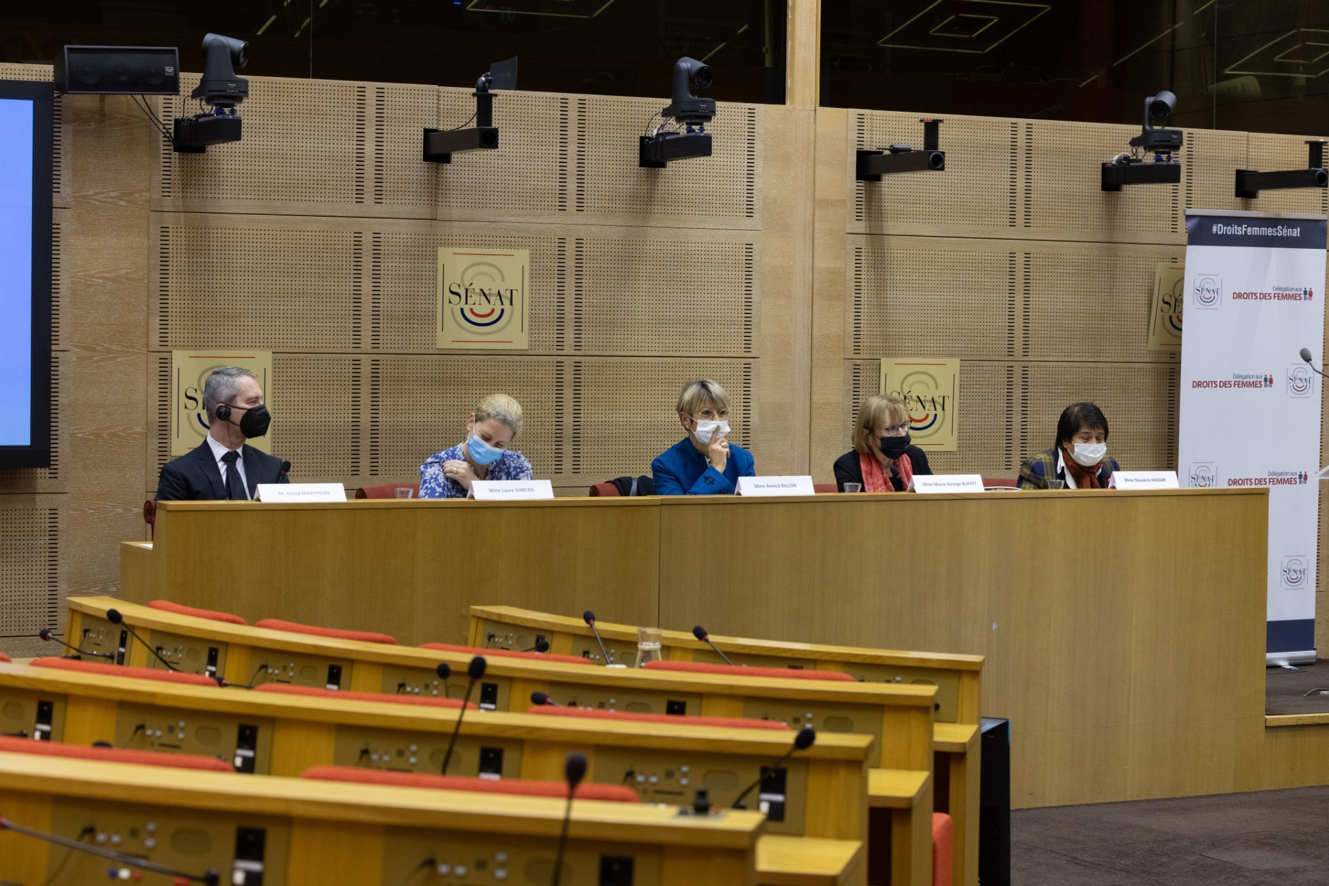
De gauche à droite : David Martinon, Laure Darcos, Annick Billon, Marie-George Buffet, Shoukria Haidar

Slide 20
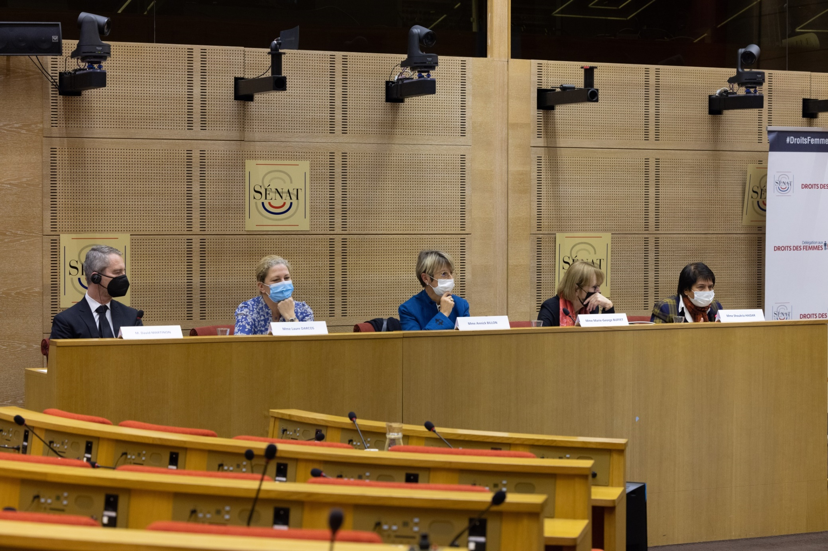
De gauche à droite : David Martinon, Laure Darcos, Annick Billon, Marie-George Buffet, Shoukria Haidar

Slide 21
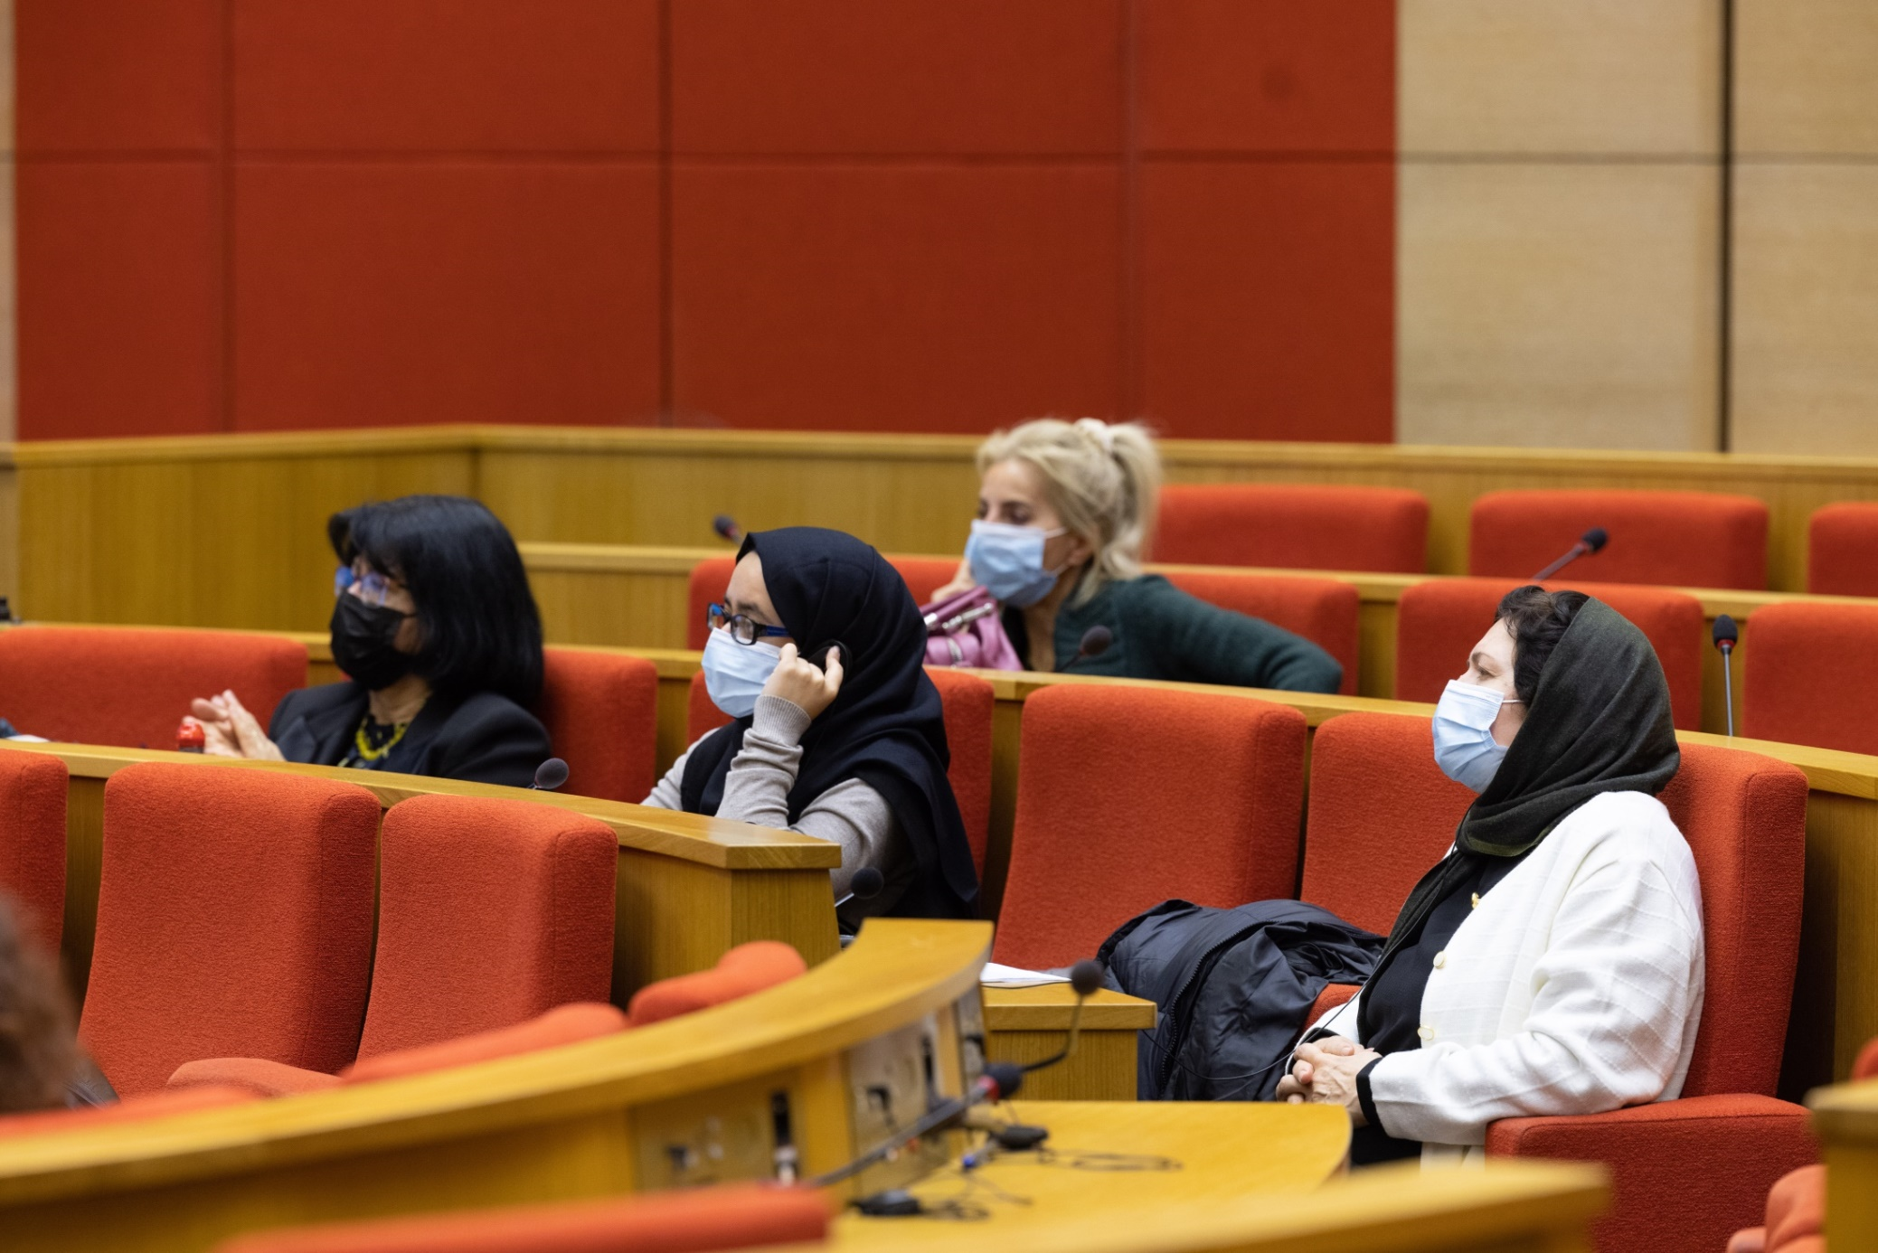
De gauche à droite : Fahimeh Robiolle, Zainab Saleem, Liseron Boudoul, Farima Momand

Slide 22
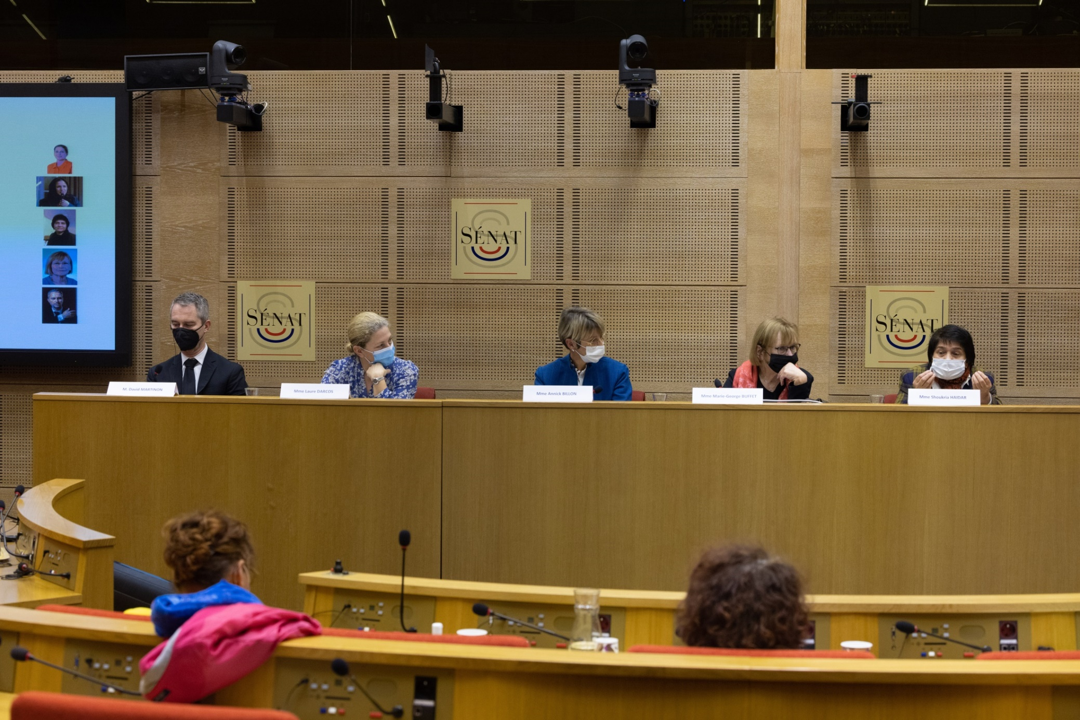
De gauche à droite : David Martinon, Laure Darcos, Annick Billon, Marie-George Buffet, Shoukria Haidar

Slide 23
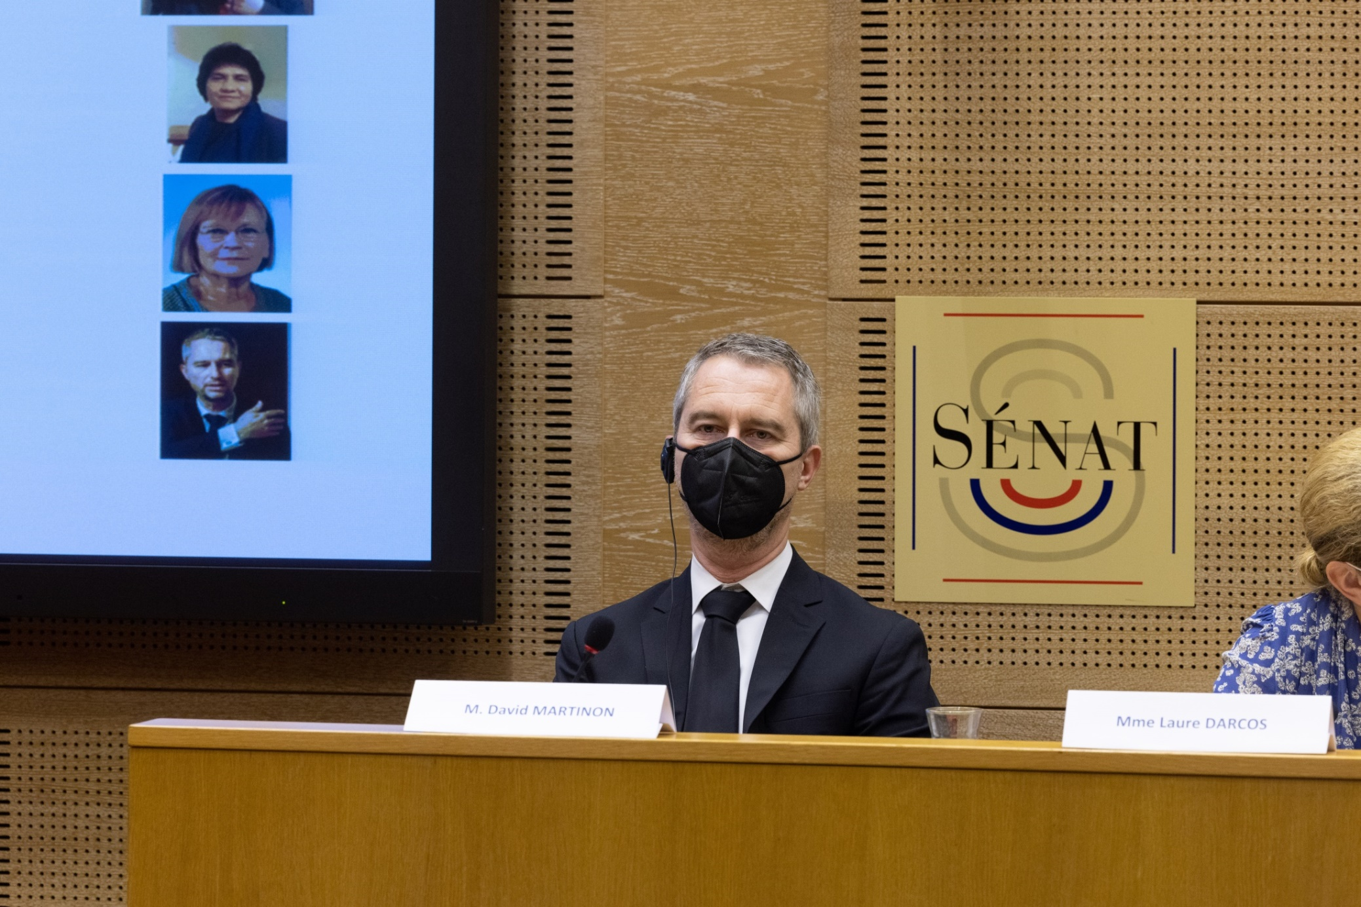
David Martinon

Slide 24
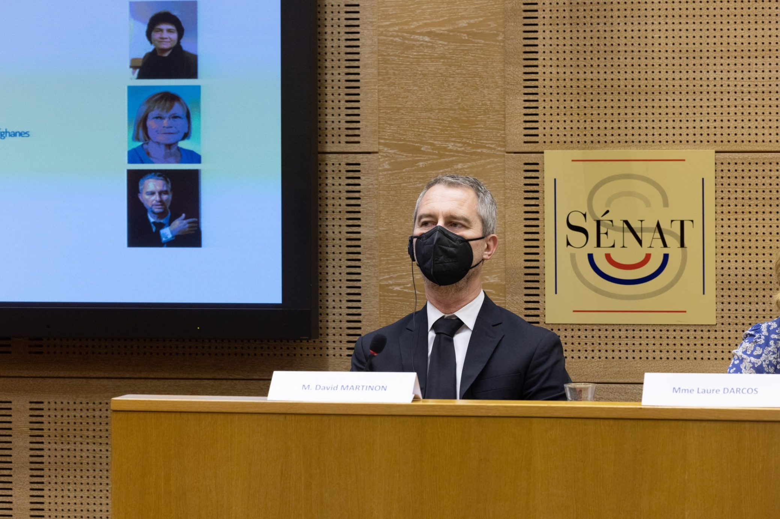
David Martinon
Notes:
M. David Martinon

Slide 25
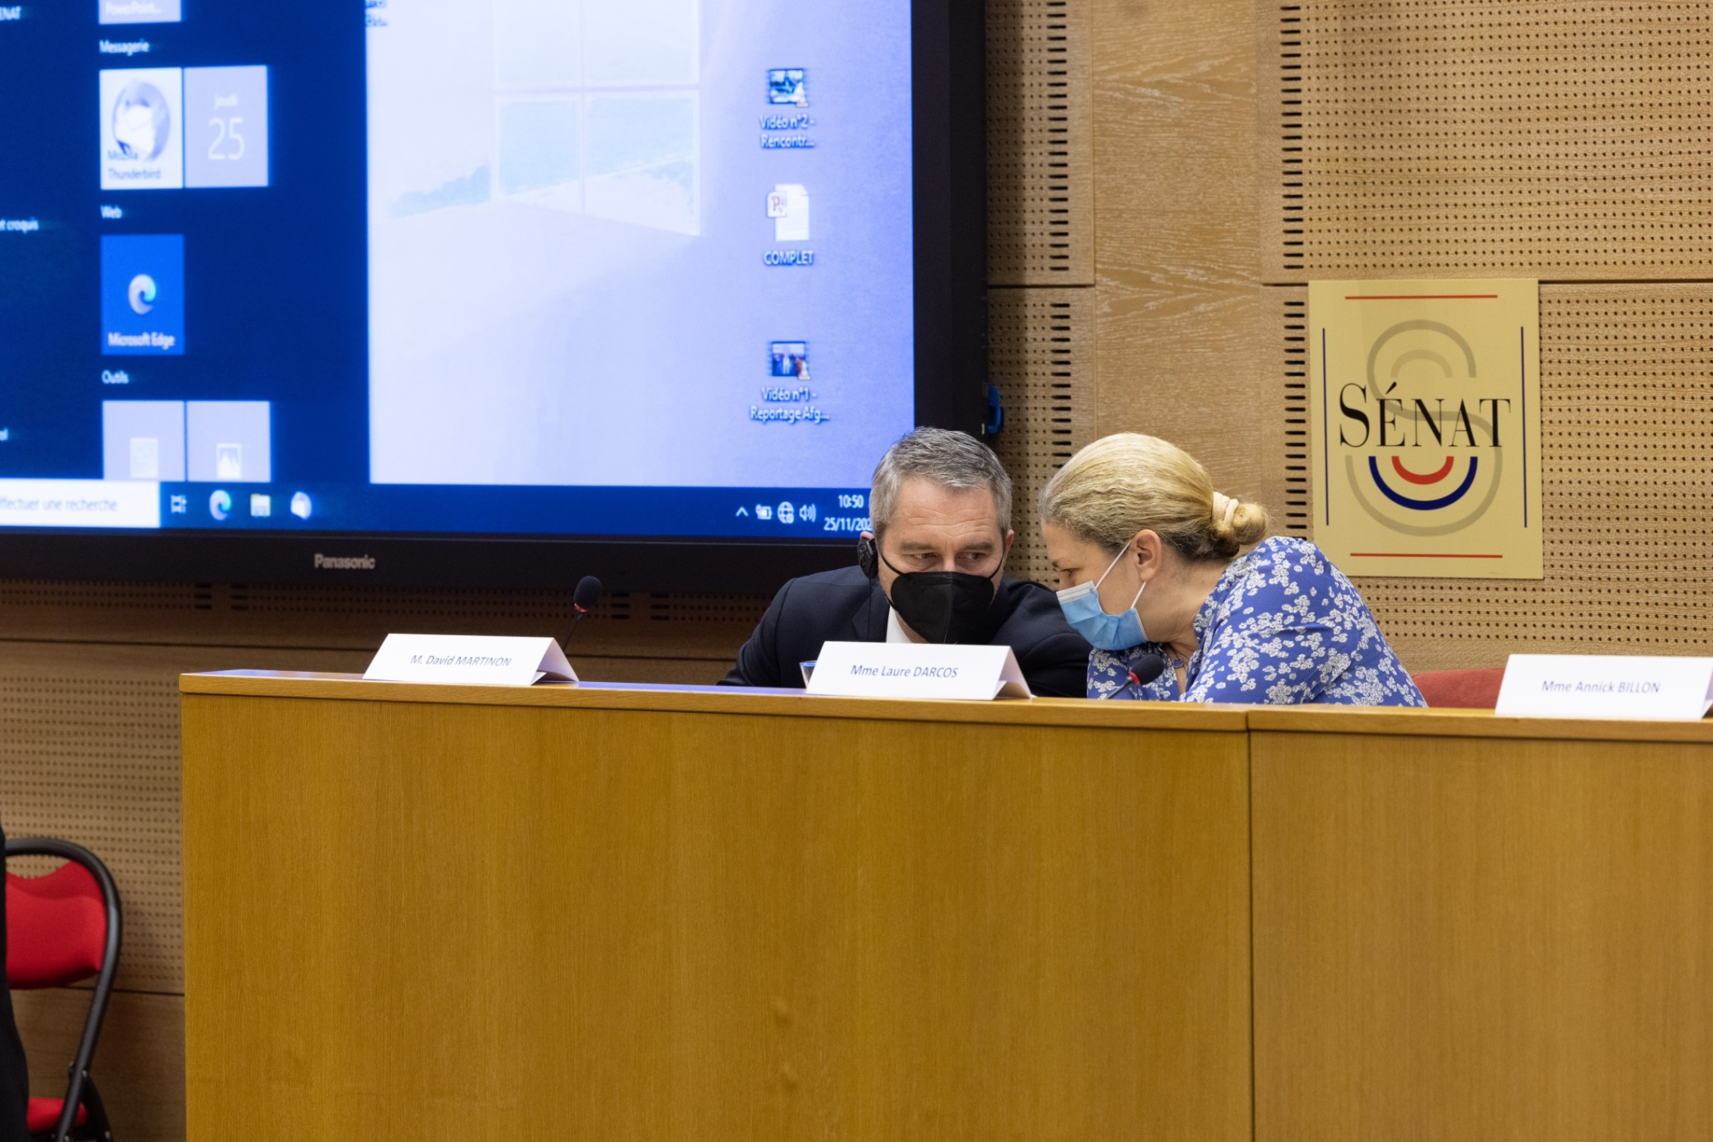
David Martinon, Laure Darcos

Slide 26
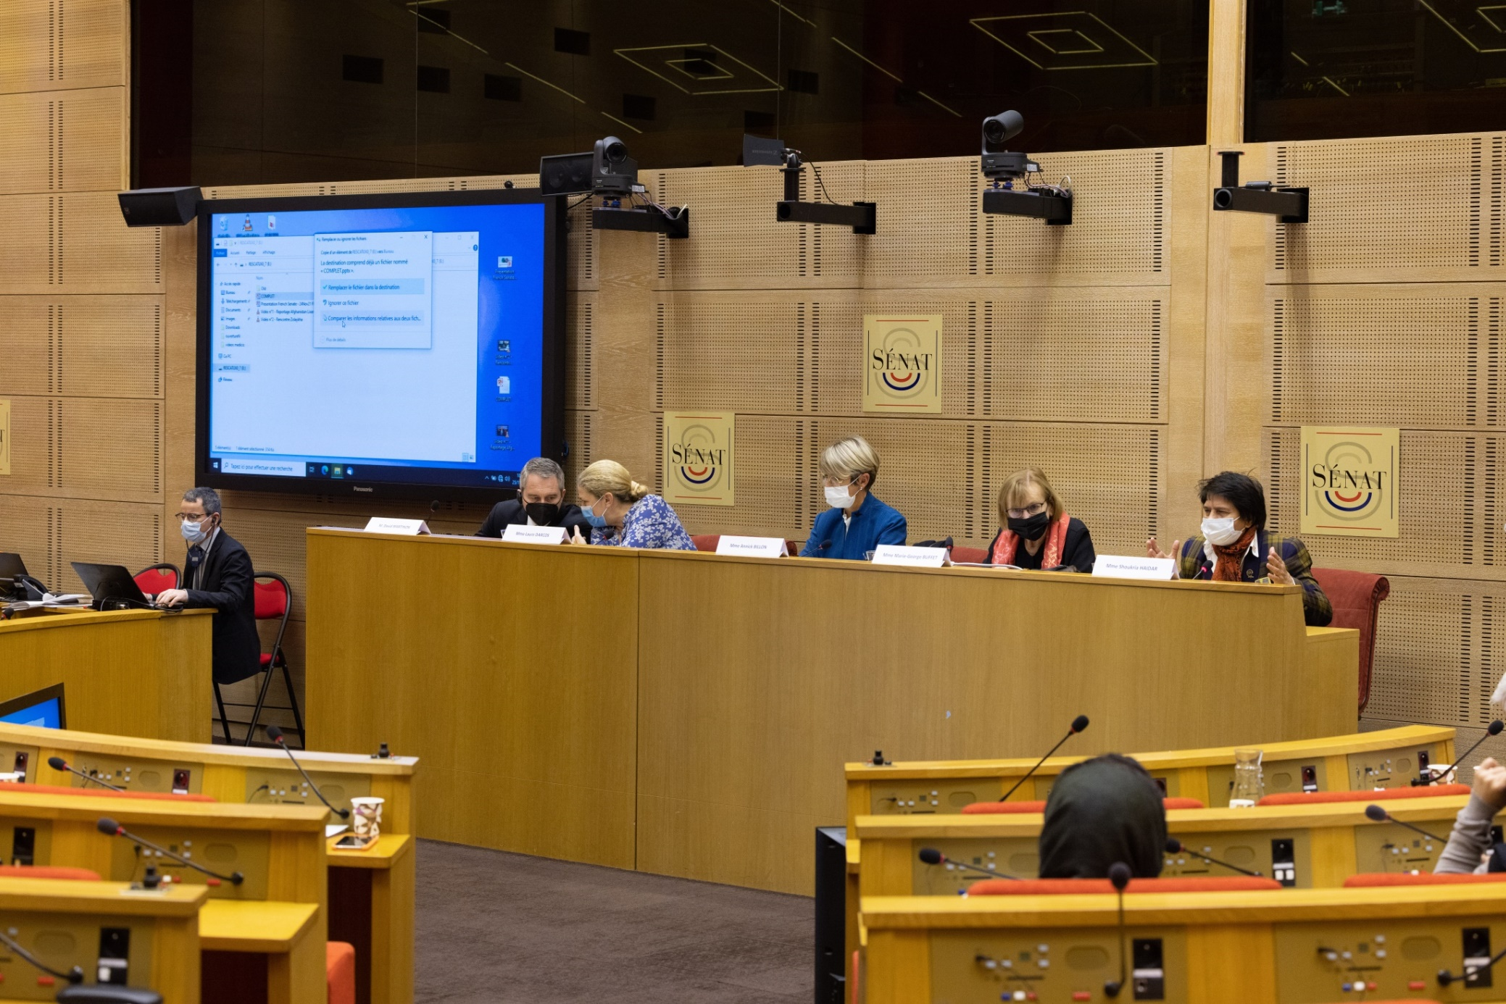
De gauche à droite : David Martinon, Laure Darcos, Annick Billon, Marie-George Buffet, Shoukria Haidar

Slide 27
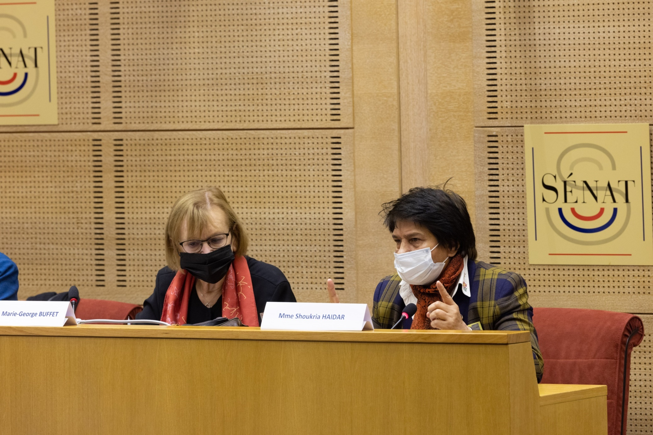
Marie-George Buffet, Shoukria Haidar

Slide 28
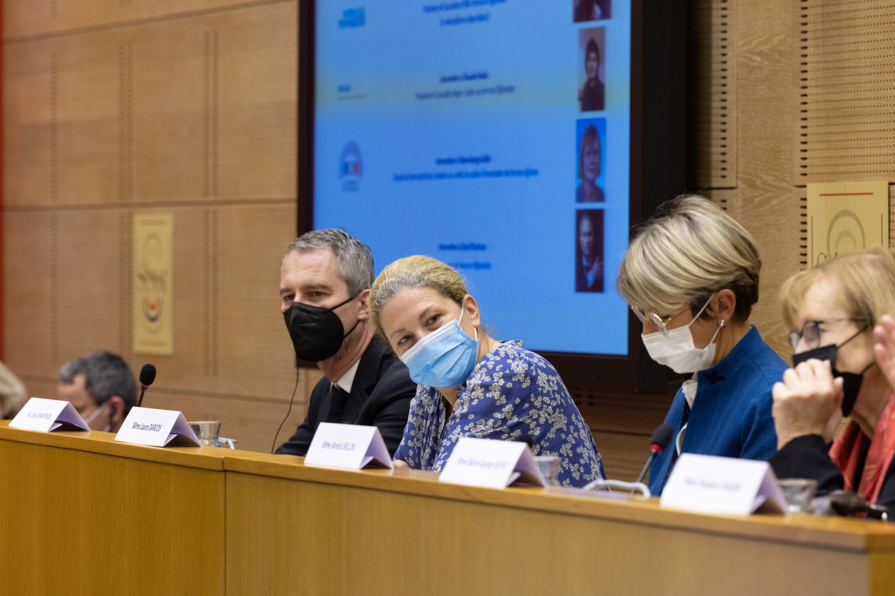
De gauche à droite : David Martinon, Laure Darcos, Annick Billon, Marie-George Buffet

Slide 29
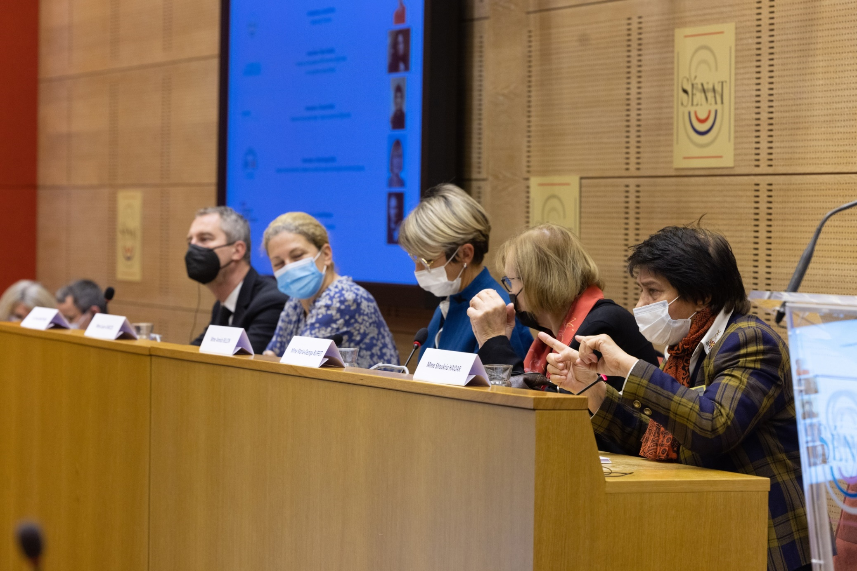
De gauche à droite : David Martinon, Laure Darcos, Annick Billon, Marie-George Buffet, Shoukria Haidar

Slide 30
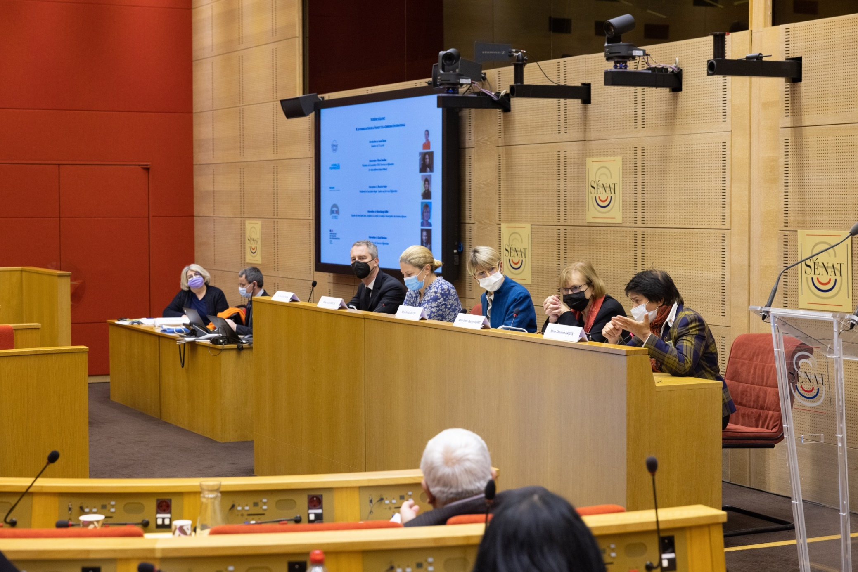
De gauche à droite : David Martinon, Laure Darcos, Annick Billon, Marie-George Buffet, Shoukria Haidar

Slide 31
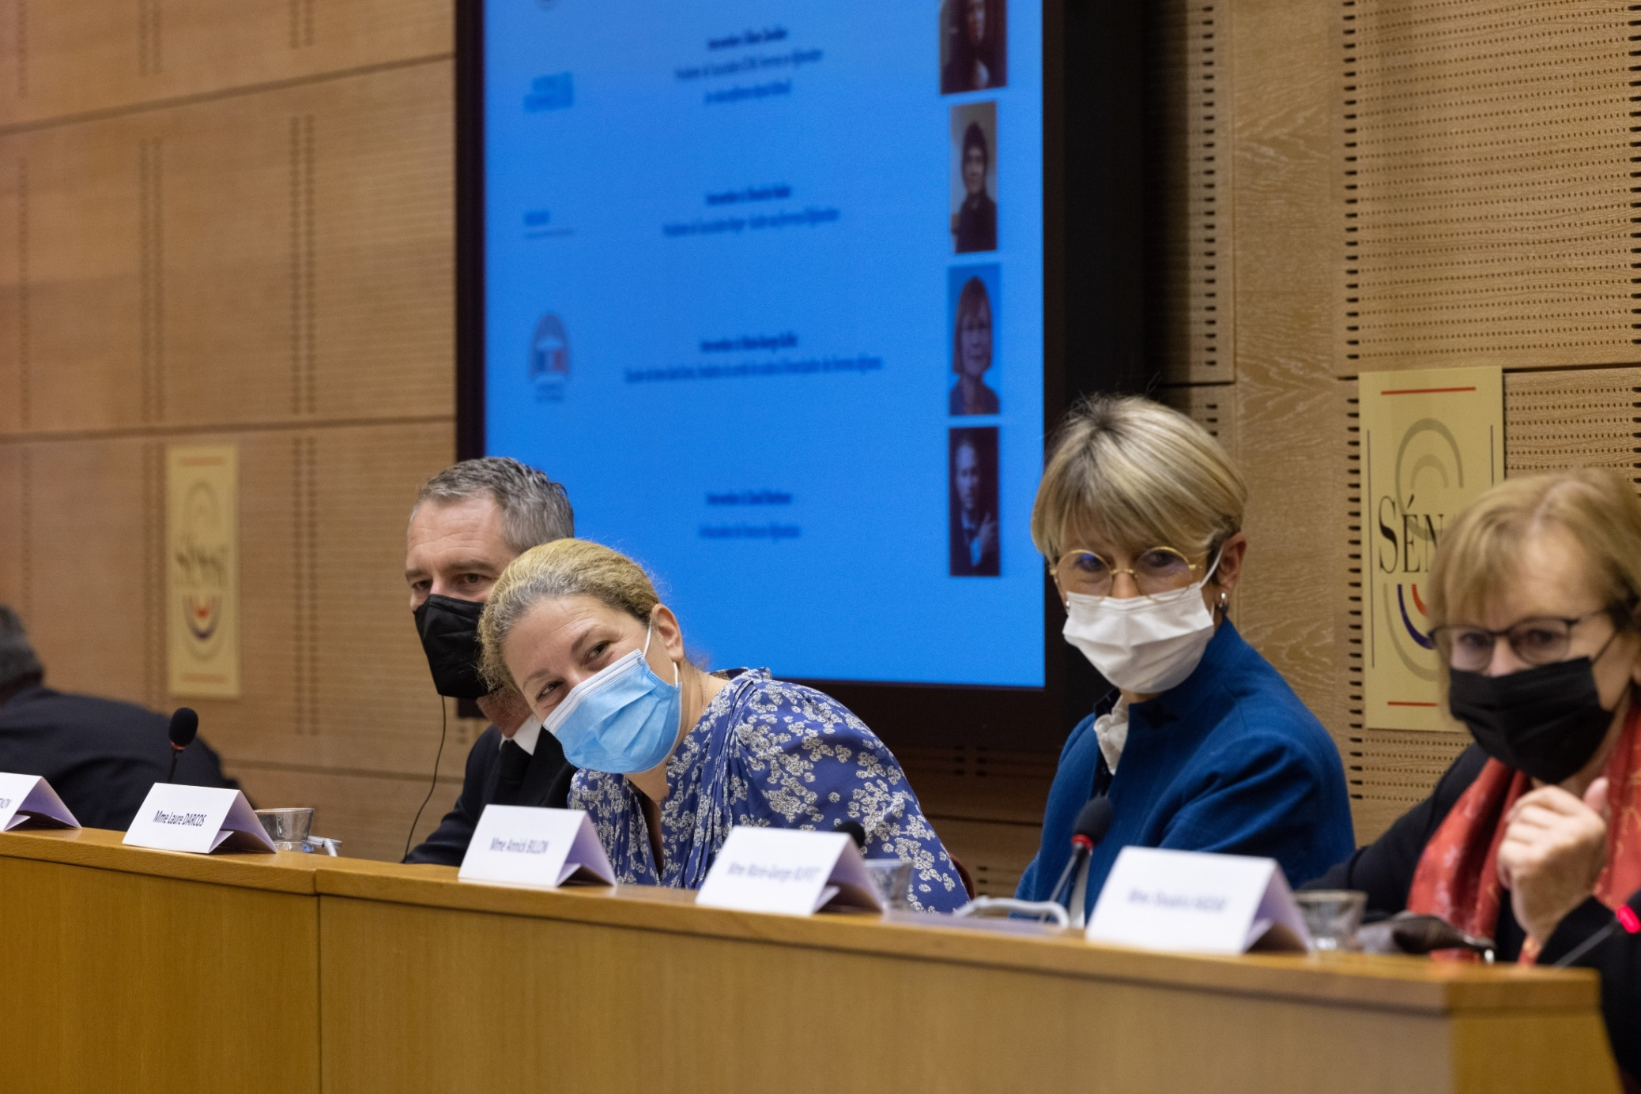
De gauche à droite : David Martinon, Laure Darcos, Annick Billon, Marie-George Buffet

Slide 32
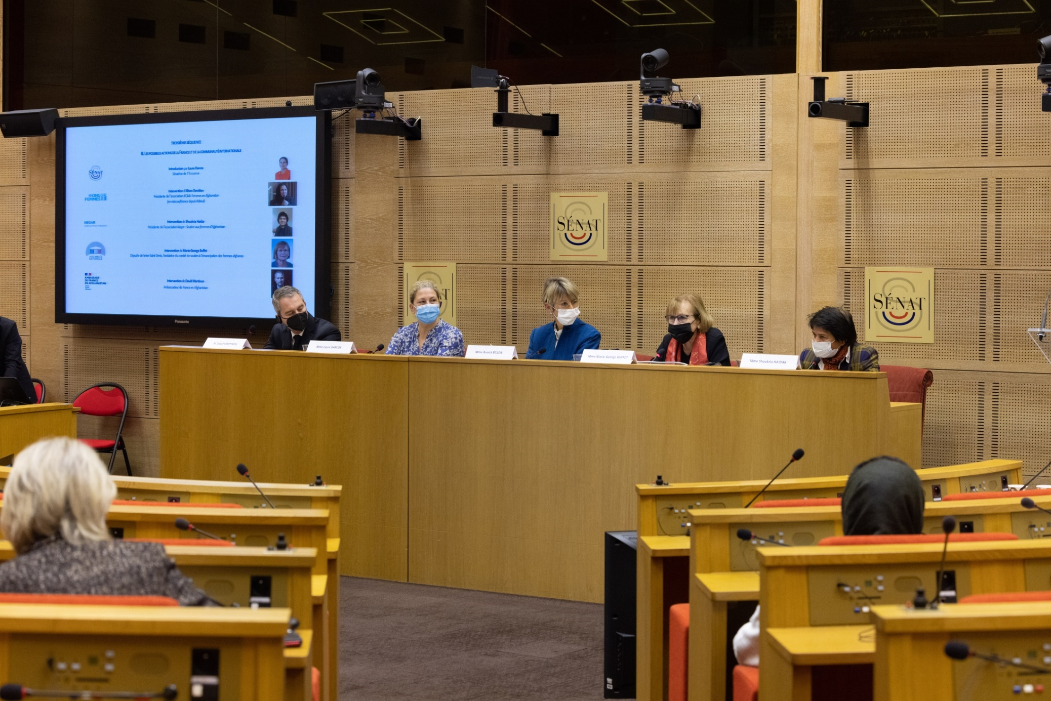
De gauche à droite : David Martinon, Laure Darcos, Annick Billon, Marie-George Buffet, Shoukria Haidar

Slide 33
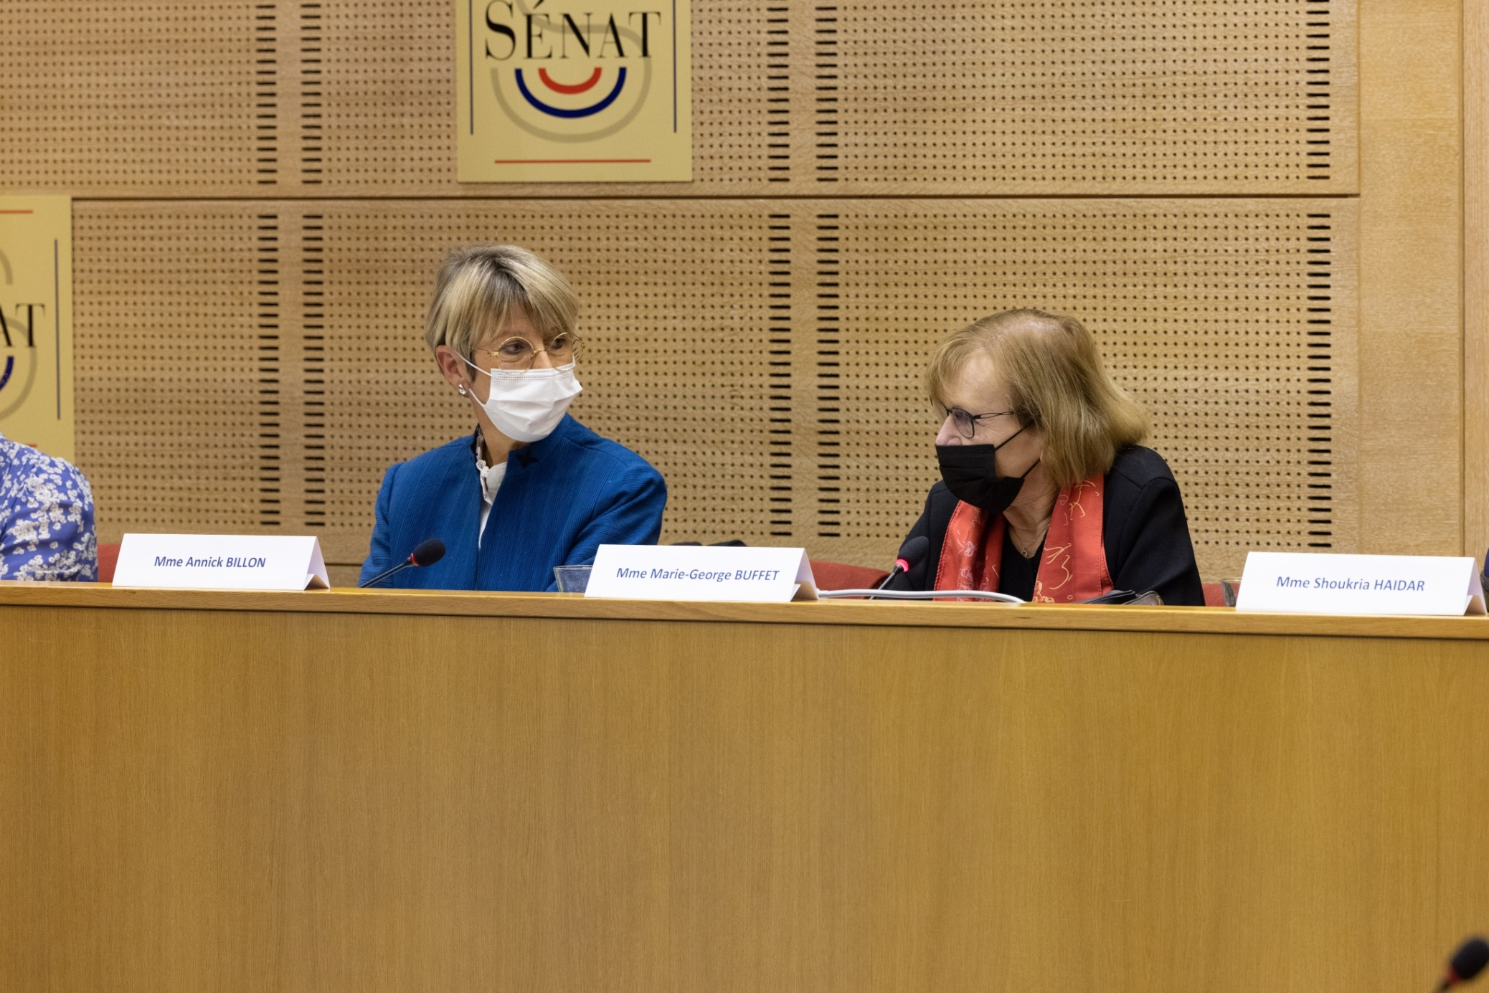
Annick Billon, Marie-George Buffet
Notes:
Mme Annick Billon, Mme Marie-George Buffet

Slide 34
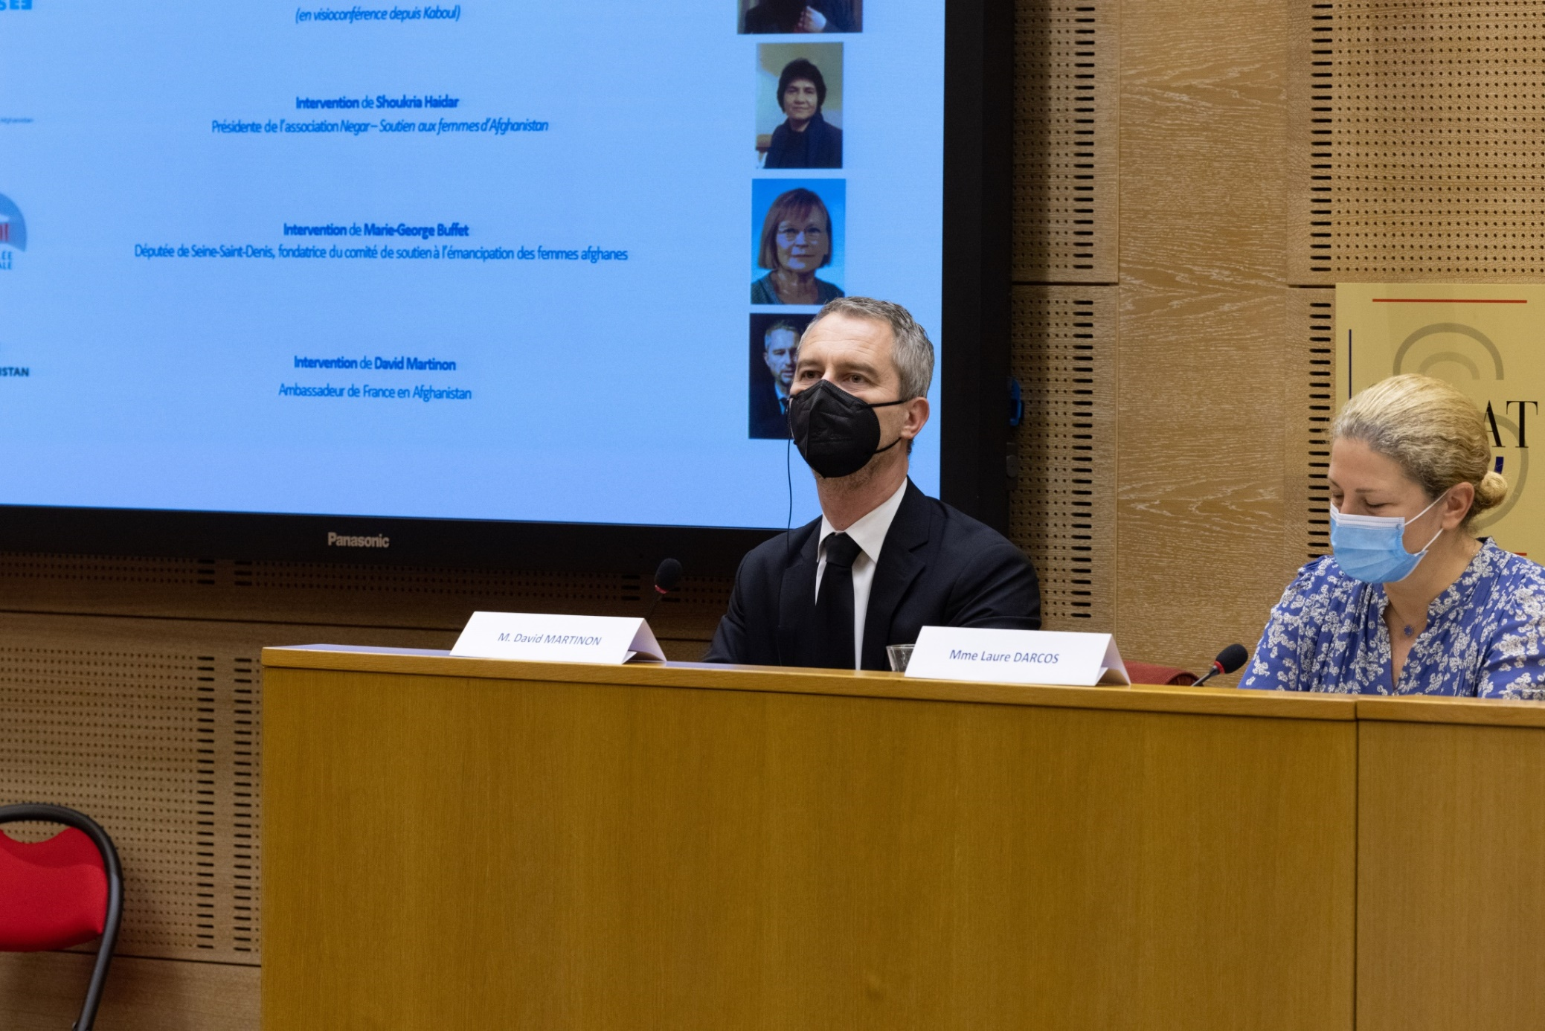
David Martinon, Laure Darcos
Notes:
M. David Martinon, Mme Laure Darcos

Slide 35
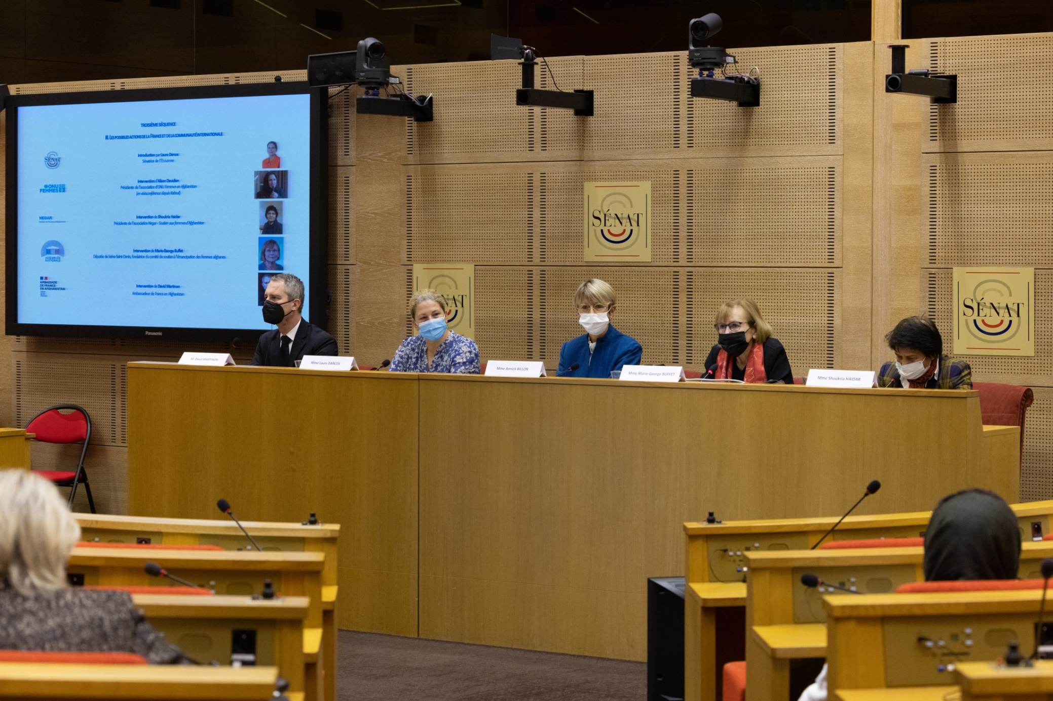
De gauche à droite : David Martinon, Laure Darcos, Annick Billon, Marie-George Buffet, Shoukria Haidar

Slide 36
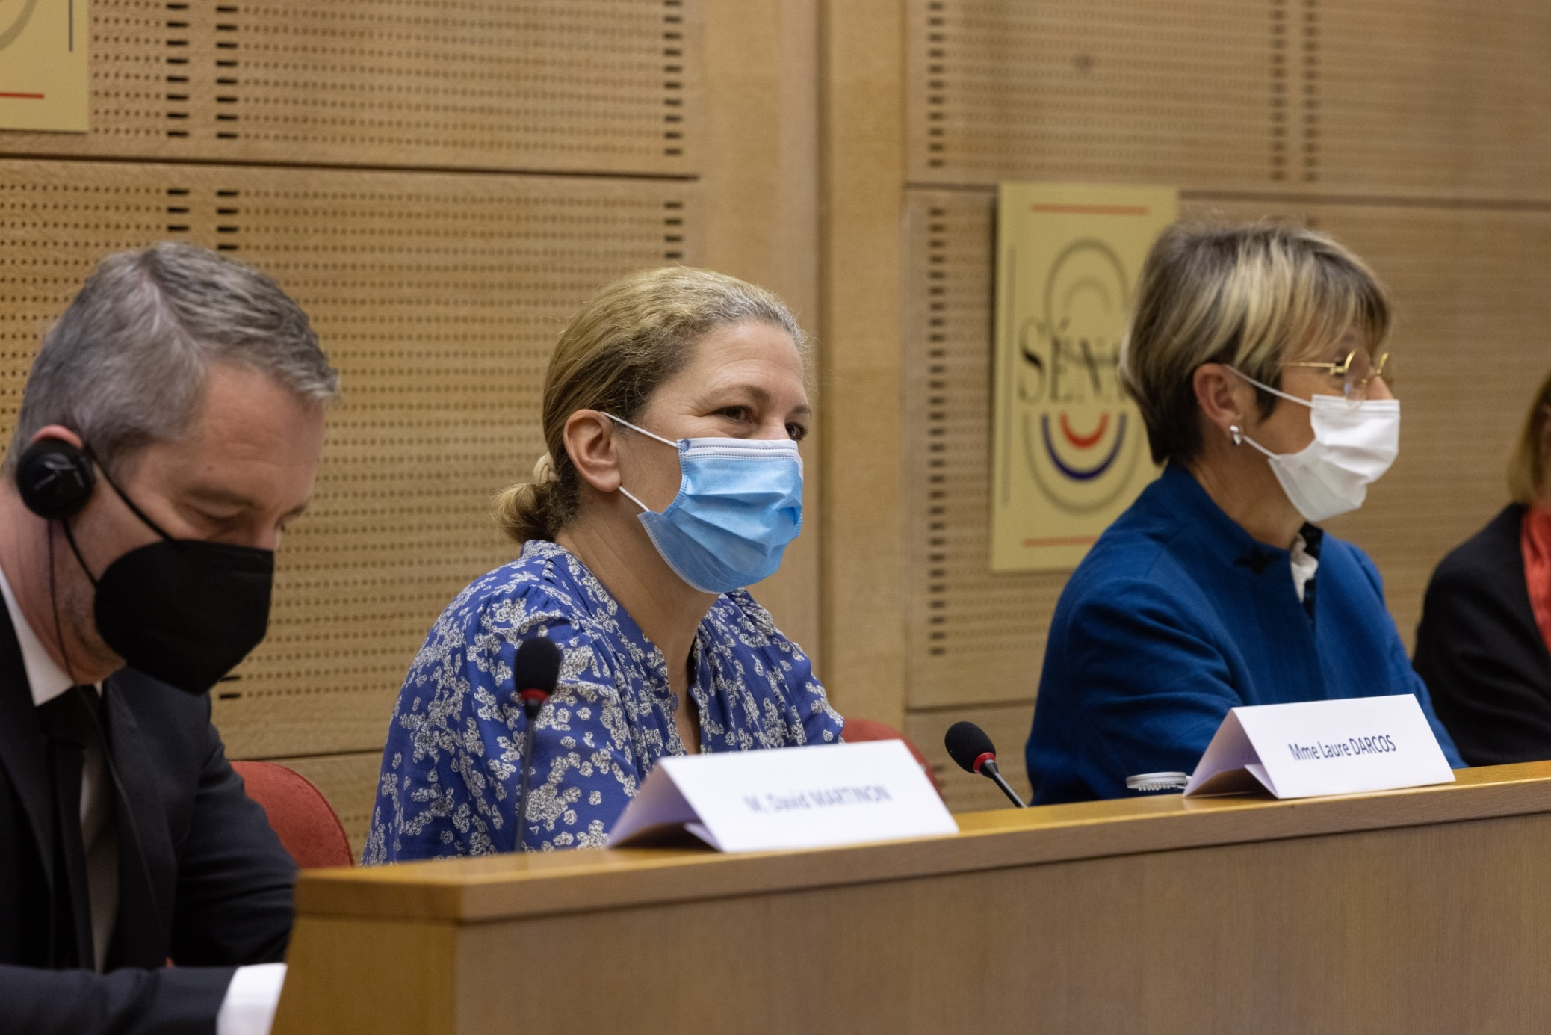
David Martinon, Laure Darcos, Annick Billon

Slide 37
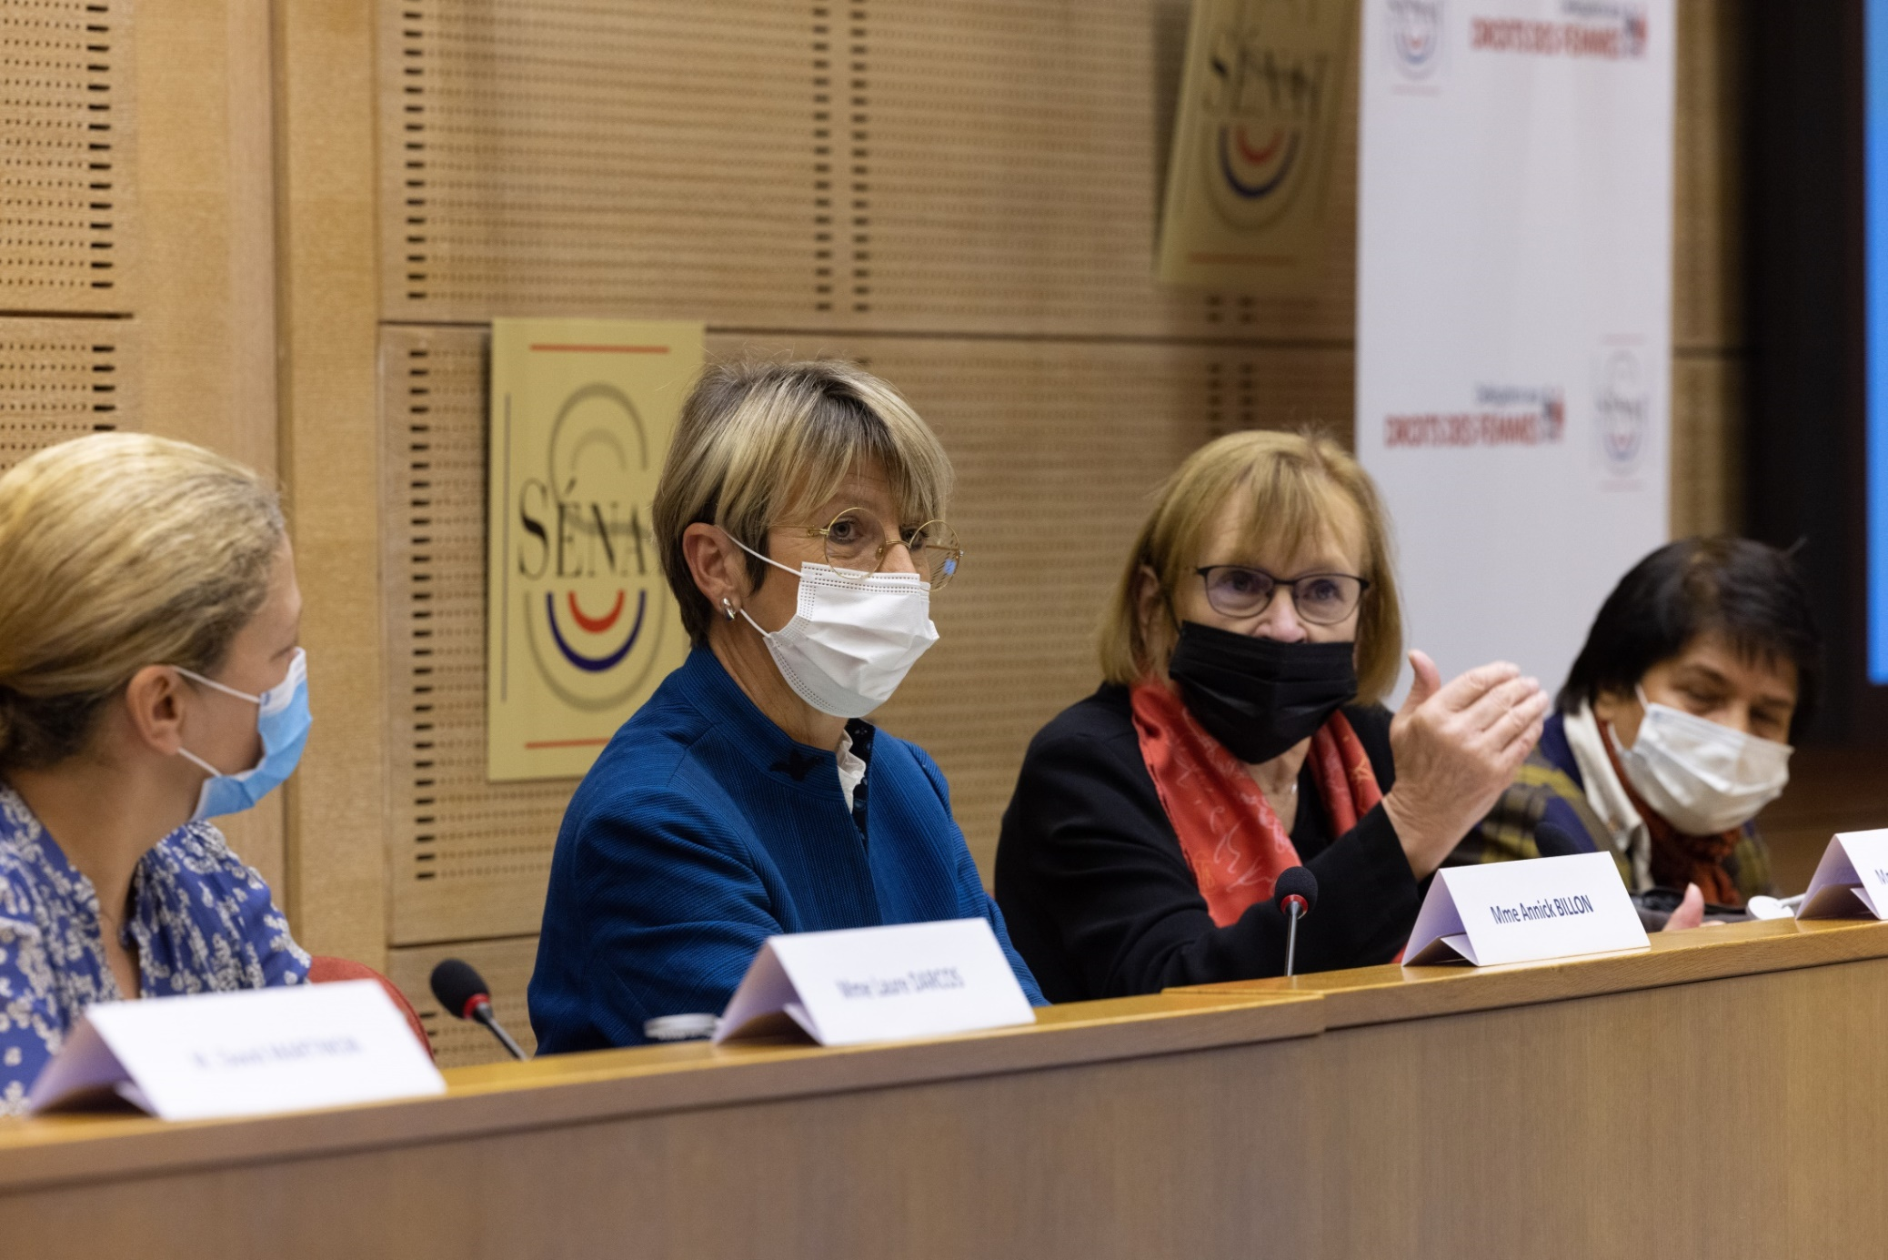
De gauche à droite : Laure Darcos, Annick Billon, Marie-George Buffet, Shoukria Haidar

Slide 38
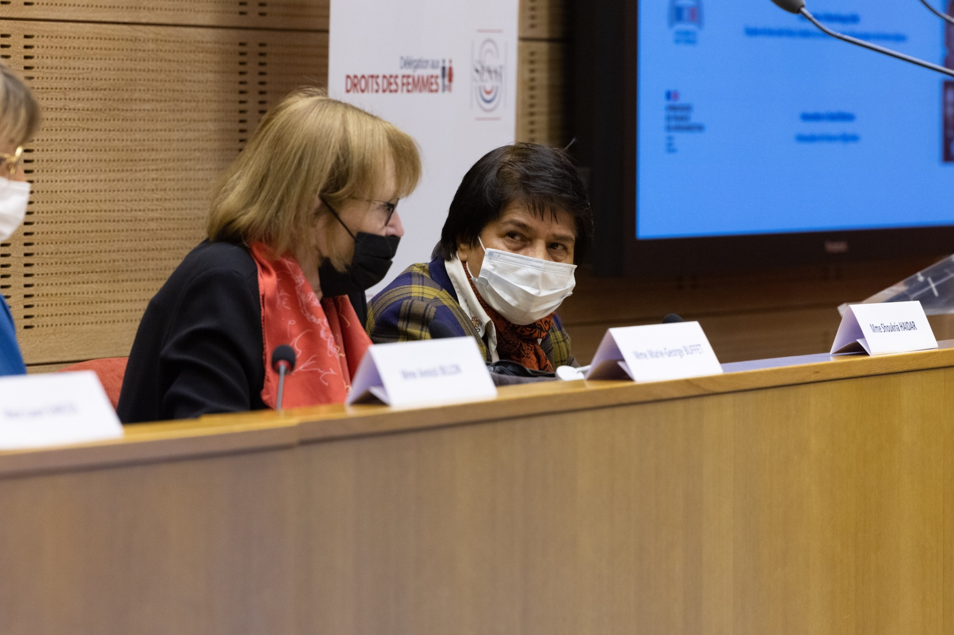
Marie-George Buffet, Shoukria Haidar

Slide 39
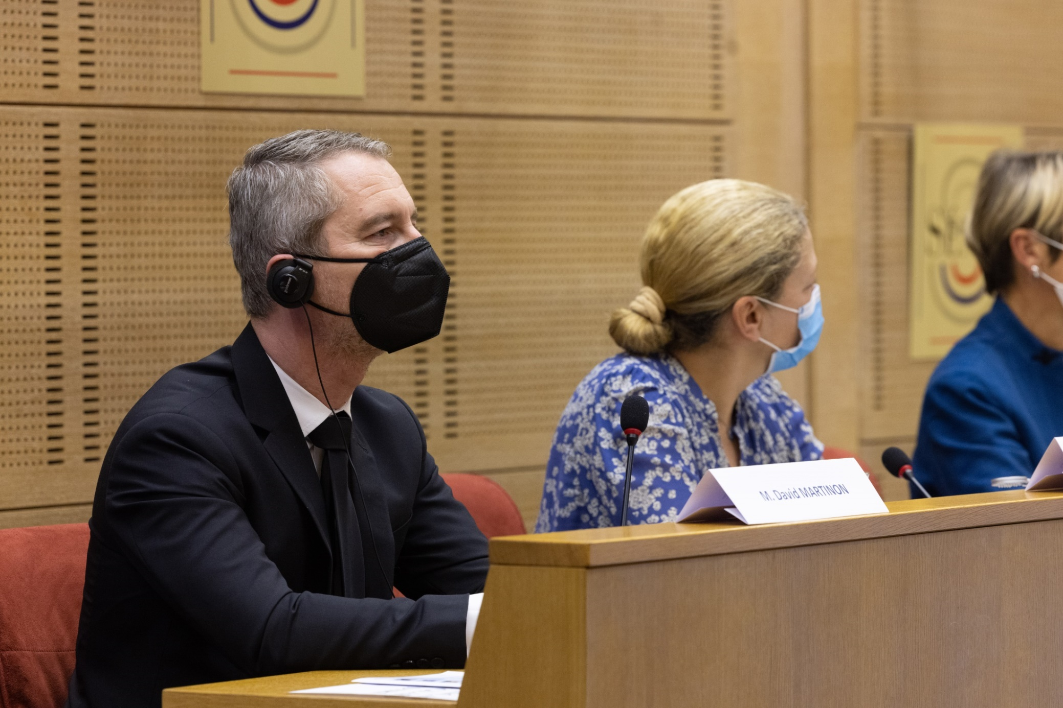
David Martinon, Laure Darcos

Slide 40
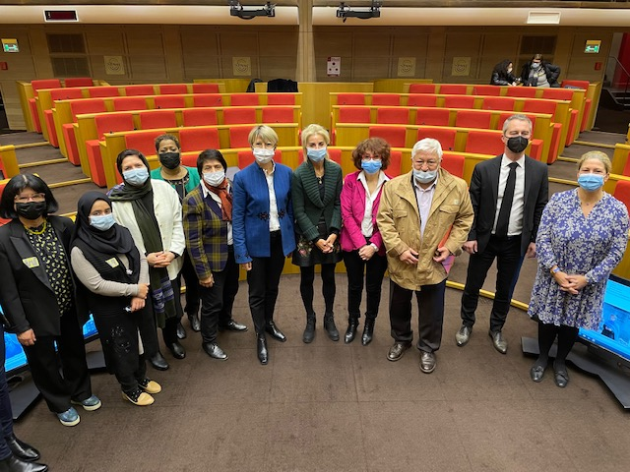
De gauche à droite : Fahimeh Robiolle, Zainab Saleem, Farida Momand, Victoire Jasmin, Shoukria Haidar, Annick Billon, Liseron Boudoul, Laurence Cohen, Karim Pakzad, David Martinon, Laure Darcos

